Slide 1
Architecture des composants d’entreprise

Slide 2
Objectifs de la formation :
Les architectures d’entreprises (nous allons se baser sur Java EE) ;
Les EJB (Entreprise Java Bean) : EJB 2.0 vs EJB 3.0 ;
L’API JPA (Java Persistance API) ;
Les annotations (la nouveauté dans Java 5) ;
Spring, Spring IOC, Spring AOP, Spring BOOT, Spring Data JPA ;
Les meilleurs pratiques de développement (Design Pattern)
dans le monde Java EE (IOC, AOP, FACADE, VALUE OBJECT, SINGLETON).

Slide 3
Planning
Séance | Programme
S1 | Architecture Java EE
S2 | EJB + TP n°1.1
S3 | JSF + TP 1.2
S4 | Suite du TP 1.1 & 1.2
S5 | Les annotations + TP n° 2
S6 | JPA + TP n°3.1
S7 | JPA + TP n°3.2 et 3.3
S8 | JPA+ TP n°3.4 et 3.5
S9 | Contrôle
S10 | Spring BOOT + Rest (TP 4.1) Explication du Singleton.
S11 | Spring BOOT + Rest (TP 4.2) Explication de la FACADE.
S12 | Spring BOOT + Spring MVC + Spring Data JPA (TP 4.3) Explication du Value Object
S13 | Spring BOOT + Spring Security + Thymeleaf (TP 4.4)
S14 | Spring BOOT + Spring Security + Thymeleaf +AOP (TP 4.5)
S15 | Devoir

Slide 4
Plan
L’architecture J2EE
Les EJB
les Annotations
JPA
Spring BOOT
Spring Data JPA
Les Design Pattern (Singleton, Façade, IOC, AOP, Value Object)

Slide 5
L’architecture J2EE
Présentation de J2EE
Les API de J2EE
L'environnement d'exécution des applications J2EE
Les conteneurs
Le conteneur web
Le conteneur d'EJB
Les services proposés par la plate-forme J2EE

Slide 6
L’architecture J2EE
Présentation de J2EE
Les API de J2EE
L'environnement d'exécution des applications J2EE
Les conteneurs
Le conteneur web
Le conteneur d'EJB
Les services proposés par la plate-forme J2EE

Slide 7
L’architecture J2EE
J2EE est une plate-forme fortement orientée serveur pour le développement et l'exécution d'applications distribuées.
Elle est composée de deux parties essentielles :
un ensemble de spécifications pour une infrastructure dans laquelle s'exécute les composants écrits en Java : un tel environnement se nomme serveur d'application ;
un ensemble d'API qui peuvent être obtenues et utilisées séparément. Pour être utilisées, certaines nécessitent une implémentation de la part d'un fournisseur tiers.

Slide 8
L’architecture J2EE
Sun propose une implémentation minimale des spécifications de J2EE : le J2EE SDK.
Cette implémentation permet de développer des applications respectant les spécifications mais n'est pas prévue pour être utilisée dans un environnement de production.
Ces spécifications doivent être respectées par les outils développés par des éditeurs tiers.

Slide 9
L’architecture J2EE
L'utilisation de J2EE pour développer et exécuter une application propose plusieurs avantages :
une architecture d'application basée sur les composants qui permet un découpage de l'application et donc une séparation des rôles lors du développement ;
la possibilité de s'interfacer avec le système d'information existant grâce à de nombreuses API : JDBC, JNDI,JMS, JCA ...
la possibilité de choisir les outils de développement et le ou les serveurs d'applications utilisés qu'ils soient commerciaux ou libres.

Slide 10
L’architecture J2EE
J2EE permet une grande flexibilité dans le choix de l'architecture de l'application en combinant les différents composants.
Ce choix dépend des besoins auxquels doit répondre l'application mais aussi des compétences dans les différentes API de J2EE.
L'architecture d'une application se découpe idéalement en au moins trois tiers :
la partie cliente : c'est la partie qui permet le dialogue avec l'utilisateur. Elle peut être composée d'une application standalone, d'une application web ou d'applets ;
la partie métier : c'est la partie qui encapsule les traitements (dans des EJB ou des JavaBeans).
la partie données : c'est la partie qui stocke les données.

Slide 11
L’architecture J2EE
Présentation de J2EE
Les API de J2EE
L'environnement d'exécution des applications J2EE
Les conteneurs
Le conteneur web
Le conteneur d'EJB
Les services proposés par la plate-forme J2EE

Slide 12
L’architecture J2EE
Les API de J2EE :
API | Rôle
Entreprise Java Bean (EJB) | Composants serveurs contenant la logique métier
Remote Method Invocation (RMI et RMI-IIOP | RMI permet d'utilisation d'objet Java distribué. RMI-IIOP est une extension de RMI pour utiliser avec CORBA.
Java Naming and Directory Interface (JNDI) | Accès aux services de nommage et aux annuaires d'entreprises
Java Database Connectivity (JDBC) | Accès aux bases de données. J2EE intègre une extension de cette API
Java Transaction API (JTA) Java Transaction Service (JTS) | Support des transactions
Java Messaging service (JMS) | Support de messages via des MOM (Messages Oriented Middleware)
Servlets | Composants basés sur le concept C/S pour ajouter des fonctionnalités à un serveur.

Slide 13
L’architecture J2EE
API | Rôle
Java Server Pages (JSP)
Java IDL | Utilisation de CORBA
JavaMail | Envoie et réception d'email
J2EE Connector Architecture (JCA) | Connecteurs pour accéder à des ressources du système d'information de l'entreprise tel que CICS, TUXEDO,SAP ...
Java API for XML Parsing (JAXP) | Analyse et exploitation de données au format XML
Java Authentication and Authorization Service (JAAS) | Echange sécurisé de données
JavaBeans Activation Framework | Utilisé par JavaMail : permet de déterminer le type mime
Java API for XML-based RPC (JAXP-RPC)
SOAP with Attachments API for Java (SAAJ)

Slide 14
L’architecture J2EE
Ces API peuvent être regroupées en trois grandes catégories :
les composants : Servlet, JSP, EJB ;
les services : JDBC, JTA/JTS, JNDI, JCA, JAAS ;
la communication : RMI-IIOP, JMS, Java Mail.
API | Rôle
Java API for XML Registries (JAXR)
Java Management Extensions (JMX)
Java Authorization Service Provider Contract for Containers (JACC)

Slide 15
L’architecture J2EE
Le nom de la 5ème version de la plate-forme Java pour Entreprise a été simplifiée : au lieu de se nommer J2EE (Java 2 Enterprise Edition) version 1.5, la plate-forme a été renommée Java EE 5 (Java Enterprise Edition).
L'accent est mis dans cette version sur la simplification des développements tout en conservant et en faisant évoluer les fonctionnalités proposées par la plate-forme J2EE.
Java EE 5 intègre aussi de nouvelles API :
JSF ;
JPA ;
EJB 3.0 ;
Le support des dernières versions des API concernant les services web permettant une mise en œuvre d'une architecture de type SOA.

Slide 16
L’architecture J2EE
Présentation de J2EE
Les API de J2EE
L'environnement d'exécution des applications J2EE
Les conteneurs
Le conteneur web
Le conteneur d'EJB
Les services proposés par la plate-forme J2EE

Slide 17
L'environnement d'exécution des applications J2EE
J2EE propose des spécifications pour une infrastructure dans laquelle s'exécute les composants.
Ces spécifications décrivent les rôles de chaque élément et précisent un ensemble d'interfaces pour permettre à chacun de ces éléments de
communiquer.
Ceci permet de séparer les applications et l'environnement dans lequel elles s'exécutent. Les spécifications précisent à l'aide des API un certain nombre de fonctionnalités que doivent implémenter l'environnement d'exécution. Ces fonctionnalités sont de bas niveau ce qui permet aux développeurs de se concentrer sur la logique métier.

Slide 18
L'environnement d'exécution des applications J2EE
Pour exécuter ces composants de natures différentes, J2EE défini des conteneurs pour chacun de ces composants.
J2EE définit pour chaque composant des interfaces qui leur permettront de dialoguer avec les composants lors de leur exécution.
Les conteneurs permettent aux applications d'accéder aux ressources et aux services en utilisant les API.
Les appels aux composants se font par des clients via les conteneurs. Les clients n'accèdent pas directement aux composants mais sollicitent le conteneur pour les utiliser.

Slide 19
L’architecture J2EE
Présentation de J2EE
Les API de J2EE
L'environnement d'exécution des applications J2EE
Les conteneurs
Le conteneur web
Le conteneur d'EJB
Les services proposés par la plate-forme J2EE

Slide 20
Les conteneurs
Les conteneurs assurent la gestion du cycle de vie des composants qui s'exécutent en eux ;
Les conteneurs fournissent des services qui peuvent être utilisés par les applications lors de leur exécution.
Il existe plusieurs conteneurs définis par J2EE:
conteneur web : pour exécuter les servlets et les JSP
conteneur d'EJB : pour exécuter les EJB
conteneur client : pour exécuter des applications standalone sur les postes qui utilisent des composants J2EE
Les serveurs d'applications peuvent fournir un conteneur web uniquement (exemple : Tomcat) ou un conteneur d'EJB uniquement (exemple : JBoss, Jonas, ...) ou les deux (exemple : Websphere, Weblogic, ...).

Slide 21
L’architecture J2EE
Présentation de J2EE
Les API de J2EE
L'environnement d'exécution des applications J2EE
Les conteneurs
Le conteneur web
Le conteneur d'EJB
Les services proposés par la plate-forme J2EE

Slide 22
Le conteneur web
Le conteneur web est une implémentation des spécifications Servlets et par extension des spécifications des JSP.
Ce type de conteneur est composé de deux éléments majeurs : un moteur de Servlets (Servlets engine) et un moteur de JSP (JSP engine).
Les conteneurs web peuvent généralement utiliser leur propre serveur web et être utilisés en tant que plug in d'un serveur web dédié (Apache, ...).
L'implémentation de référence pour ce type de conteneur est le projet open source Tomcat du groupe Apache.

Slide 23
L’architecture J2EE
Présentation de J2EE
Les API de J2EE
L'environnement d'exécution des applications J2EE
Les conteneurs
Le conteneur web
Le conteneur d'EJB
Les services proposés par la plate-forme J2EE

Slide 24
Le conteneur d’EJB
Le conteneur d'EJB propose un certain nombre de services qui assurent la gestion :
du cycle de vie du bean
de l'accès au bean
de la sécurité d'accès
des accès concurrents
des transactions
Les entités externes au serveur qui appellent un EJB ne communiquent pas directement avec celui ci. Les accès au EJB par un client se font obligatoirement via le conteneur.
L'avantage de passer par le conteneur est que celui ci peut utiliser les services qu'il propose et libérer ainsi le développeur de cette charge de travail. Ceci permet au développeur de se concentrer sur les traitements
métiers proposés par le bean.

Slide 25
Le conteneur d’EJB
Il existe de nombreux serveurs d'EJB commerciaux : BEA Weblogic, IBM Webpshere, Sun IPlanet, Macromedia JRun, Borland AppServer, ...
Il existe aussi des serveurs d'EJB open source dont les plus avancés sont JBoss et Jonas.

Slide 26
L’architecture J2EE
Présentation de J2EE
Les API de J2EE
L'environnement d'exécution des applications J2EE
Les conteneurs
Le conteneur web
Le conteneur d'EJB
Les services proposés par la plate-forme J2EE

Slide 27
Les services proposés par la plate-forme J2EE
Une plate-forme d‘exécution J2EE complète implémentée dans un serveur d'application propose les services suivants :
Service de nommage (naming service) ;
Service de déploiement (deployment service) ;
Service de gestion des transactions (transaction service) ;
Service de sécurité (security service).
Ces services sont utilisés directement ou indirectement par les conteneurs mais aussi par les composants qui s'exécutent dans les conteneurs grâce à leurs API respectives.

Slide 28
Les EJB
Présentation des EJB
L’interface remote
L’interface home
Les EJB session
Les EJB entité
Les outils pour développer et mettre en œuvre des EJB
Le déploiement des EJB
L'appel d'un EJB par un client
Exemple d'appel d'un EJB session

Slide 29
Présentation des EJB
Les Entreprise Java Bean ou EJB sont des composants serveurs donc non visuels qui respectent les spécifications d'un modèle édité par Sun.
Ces spécifications définissent une architecture, un environnement d'exécution et un ensemble d'API.
Le respect de ces spécifications permet d'utiliser les EJB de façon indépendante du serveur d'applications J2EE dans lequel ils s'exécutent, du moment ou le code de mise en œuvre des EJB n'utilisent pas d'extensions proposées par un serveur d'applications particulier.
Le but des EJB est de faciliter la création d'applications distribuées pour les entreprises.

Slide 30
Présentation des EJB
Une des principales caractéristiques des EJB est de permettre aux développeurs de se concentrer sur les traitements orientés métiers car les EJB et l'environnement dans lequel ils s'exécutent prennent en charge un certain nombre de traitements tel que la gestion des transactions, la persistance des données, la sécurité, ...
Il existe plusieurs versions des spécifications des EJB. : 1.0, 1.1, 2.0, 2.1, 3.0
Les EJB sont parfaitement adaptés pour être intégrés dans une architecture trois tiers ou plus.

Slide 31
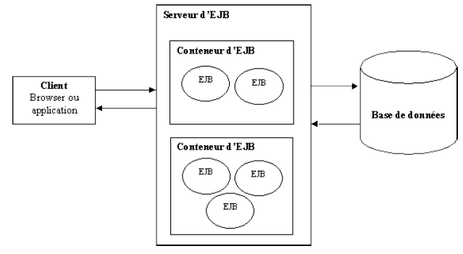
Présentation des EJB
Les EJB s'exécutent dans un environnement particulier : le serveur d'EJB.
Le serveur d’EJB fournit un ensemble de fonctionnalités utilisées par un ou plusieurs conteneurs d'EJB qui constituent le serveur d'EJB.

Slide 32
Présentation des EJB
Il existe deux types d'EJB :
les beans de session (session beans) et
les beans entité (les entity beans).
Depuis la version 2.0 des EJB, il existe un troisième type de bean : les beans orienté message (message driven beans)
Les session beans peuvent être de deux types : sans état (stateless) ou avec état (statefull).
Les beans de session sans état peuvent être utilisés pour traiter les requêtes de plusieurs clients et les beans de session avec état ne sont accessibles que lors d'un ou plusieurs échanges avec le même client. Ce type de bean peut conserver des données entre les échanges avec le client.

Slide 33
Présentation des EJB
Les beans entité assurent la persistance des données. Il existe deux types d'entity bean :
persistance gérée par le conteneur (CMP : Container Managed Persistence)
persistance gérée par le bean (BMP : Bean Managed Persistence).
Avec le bean entité CMP , c'est le conteneur d'EJB qui assure la persistance des données.
Avec le bean entité BMP, c’est le bean lui-même qui assure la persistance des données grâce à du code inclus dans le bean.

Slide 34
Présentation des EJB
Le cycle de développement d'un EJB comprend :
la création des interfaces et des classes du bean ;
le packaging du bean sous forme de fichier archive jar ;
le déploiement du bean dans un serveur d'EJB ;
le test du bean.
La création d'un bean nécessite la création, au minimum, de deux interfaces et une classe pour respecter les spécifications de Sun : la classe du bean, l'interface Remote et l'interface Home.

Slide 35
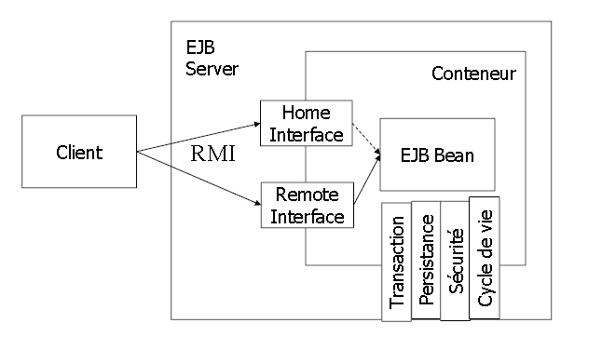
Présentation des EJB
Modèle d’exécution des EJB :

Slide 36
Présentation des EJB
L'interface Remote permet de définir l'ensemble des services fournis par le bean. Cette interface étend l'interface EJBObject.
L'interface Home permet de définir l'ensemble des services qui vont permettre la gestion du cycle de vie du bean. Cette interface étend l'interface EJBHome.

Slide 37
Présentation des EJB
La classe du bean contient l'implémentation des traitements du bean. Cette classe implémente les méthodes déclarées dans les interfaces Home et Remote.
Les méthodes définissant celles de l'interface Home sont obligatoirement préfixées par "ejb".
L'accès aux fonctionnalités du bean se fait obligatoirement par les méthodes définies dans les interfaces Home et Remote.

Slide 38
Les EJB
Présentation des EJB
L’interface Remote
L’interface Home
Les EJB session
Les EJB entité
Les outils pour développer et mettre œuvre des EJB
Le déploiement des EJB
L'appel d'un EJB par un client
Exemple d'appel d'un EJB session

Slide 39
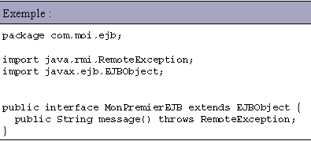
L’interface Remote
L'interface Remote permet de définir les méthodes qui contiendront les services proposés par le bean. Cette interface doit étendre l'interface javax.ejb.EJBObject.
Toutes les méthodes définies dans cette interface doivent obligatoirement respecter les spécifications de RMI et déclarer qu'elles peuvent lever une exception de type RemoteException.

Slide 40
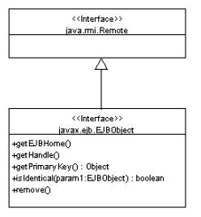
L’interface Remote
L'interface javax.ejb.EJBObject définit plusieurs méthodes qui seront donc présentes dans tous les EJB :

Slide 41
L’interface Remote
EJBHome getEJBHome() throws java.rmi.RemoteException : renvoie une référence sur l'objet Home.
Handle getHandle() throws java.rmi.RemoteException : renvoie un objet permettant de sérialiser le bean.
Object getPrimaryKey() throws java.rmi.RemoteException : renvoie une référence sur l'objet qui encapsule la clé primaire d'un bean entité.
boolean isIdentical(EJBObject) throws java.rmi.RemoteException : renvoie un boolean qui précise si le bean est identique à l'instance du bean fourni en paramètre.
Pour un bean session sans état, cette méthode renvoie toujours true.
Pour un bean entité, la méthode renvoie true si la clé primaire des deux beans est identique.

Slide 42
L’interface remote
void remove() throws java.rmi.RemoteException, javax.ejb.RemoveException : cette méthode demande la destruction du bean. Pour un bean entité, elle provoque la suppression des données correspondantes dans la base de données..

Slide 43
Les EJB
Présentation des EJB
L’interface Remote
L’interface Home
Les EJB session
Les EJB entité
Les outils pour développer et mettre œuvre des EJB
Le déploiement des EJB
L'appel d'un EJB par un client
Exemple d'appel d'un EJB session

Slide 44
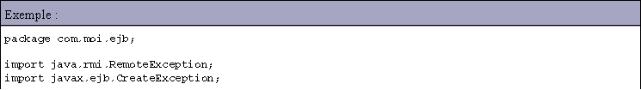
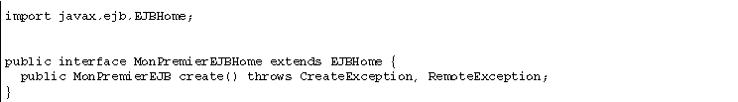
L’interface Home
L'interface Home permet de définir des méthodes qui vont gérer le cycle de vie du bean. Cette interface doit étendre l'interface EJBHome.
La création d'une instance d'un bean se fait grâce à une ou plusieurs surcharges de la méthode create(). Chacune de ces méthodes renvoie une instance d'un objet du type de l'interface Remote.

Slide 45
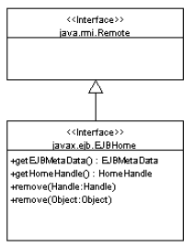
L’interface Home
L'interface javax.ejb.EJBHome définit plusieurs méthodes :
EJBMetaData getEJBMetaData() throws java.rmi.RemoteException
HomeHandle getHomeHandle() throws java.rmi.RemoteException : renvoie un objet qui permet de sérialiser l'objet implémentant l'interface EJBHome

Slide 46
L’interface Home
void remove(Handle) throws java.rmi.RemoteException, javax.ejb.RemoveException : supprime le bean.
void remove(Object) throws java.rmi.RemoteException, javax.ejb.RemoveException : supprime le bean entité dont l'objet encapsulant la clé primaire est fourni en paramètre
La ou les méthodes à définir dans l'interface Home dépendent du type d'EJB:
Type de bean | Méthodes à définir
bean session sans état | une seule méthode create() sans paramètre
bean session avec état | une ou plusieurs méthodes create()
bean entité | aucune ou plusieurs méthodes create() et une ou plusieurs méthodes finder()

Slide 47
Les EJB
Présentation des EJB
L’interface Remote
L’interface Home
Les EJB session
Les EJB entité
Les outils pour développer et mettre œuvre des EJB
Le déploiement des EJB
L'appel d'un EJB par un client
Exemple d'appel d'un EJB session

Slide 48
Les EJB Session
Un EJB session est un EJB de service dont la durée de vie correspond à un échange avec un client. Ils contiennent les règles métiers de l'application. Il existe deux types d'EJB session : sans état (stateless) et avec état (statefull).
Les EJB session statefull sont capables de conserver l'état du bean dans des variables d'instance durant toute la conversation avec un client. Mais ces données ne sont pas persistantes : à la fin de l'échange avec le client, l'instance de l'EJB est détruite et les données sont perdues.
Les EJB session stateless ne peuvent pas conserver de telles données entre chaque appel du client.
Il ne faut pas faire appel directement aux méthodes create() et remove() de l'EJB. C'est le conteneur d'EJB qui se charge de la gestion du cycle de vie de l'EJB et qui appelle ces méthodes. Le client décide simplement du moment de la création et de la suppression du bean en passant par le conteneur.

Slide 49
Les EJB Session
Une classe qui encapsule un EJB session doit implémenter l'interface javax.ejb.SessionBean. Elle ne doit pas implémenter les interfaces Home et Remote mais elle doit définir les méthodes déclarées dans ces deux interfaces.
La classe qui implémente le bean doit définir les méthodes définies dans l'interface Remote. La classe doit aussi définir les méthodes ejbCreate(), ejbRemove(), ejbActivate(), ejbPassivate et setSessionContext().
La méthode ejbRemove() est appellée par le conteneur lors de la suppression de l'instance du bean.

Slide 50
Les EJB Session sans état
Ce type de bean propose des services sous la forme de méthodes.
Il ne peut pas conserver de données entre deux appels de méthodes.
Les données provenant du client nécessaires aux traitements d'une méthode doivent obligatoirement être fournies en paramètre de la méthode.
Les services proposés par ces beans peuvent être gérés dans un pool par le conteneur pour améliorer les performances puisqu'ils sont indépendants du client qui les utilisent.
Le pool contient un certain nombre d'instances du bean. Toutes ces instances étant "identiques", il suffit au conteneur d'ajouter ou de supprimer de nouvelles instances dans le pool selon les variations de la charge du serveur d'application

Slide 51
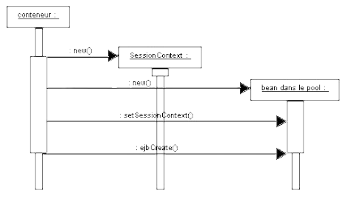
Les EJB Session sans état
Le conteneur s'assure qu'un même bean ne recevra pas d'appel de méthode de la part de deux clients différents en même temps.

Slide 52
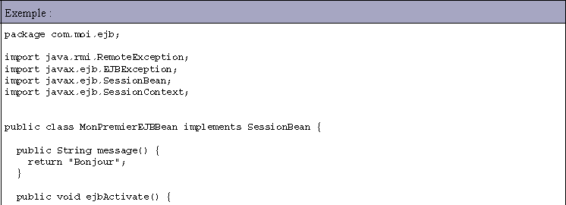
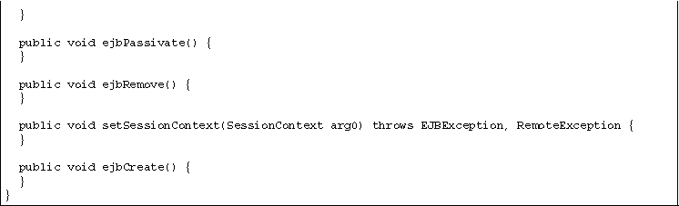
Les EJB Session sans état

Slide 53
Les EJB Session avec état
Ce type de bean fourni aussi un ensemble de traitements via ces méthodes mais il a la possibilité de conserver des données entre les différents appels de méthodes d'un même client.
Une instance particulière est donc dédiée à chaque client qui sollicite ces services et ce tout au long du dialogue entre les deux entités.
Les données conservées par le bean sont stockées dans les variables d'instances du bean.
Les données sont donc conservées en mémoire. Généralement, les méthodes proposées par le bean permettent de consulter et mettre à jour ces données.

Slide 54
Les EJB Session avec état
Dans un EJB session avec état il est possible de définir plusieurs méthodes permettant la création d'un tel EJB. Ces méthodes doivent obligatoirement commencer par ejbCreate.
Les méthodes ejbPassivate() et ejbActivate() doivent définir et contenir les éventuels traitements lors de leur appel par le conteneur. Celui ci appele ces deux méthodes respectivement lors de la sérialisation du bean et sa dessérialisation.
La méthode ejbActivate() doit contenir les traitements nécessaires à la restitution du bean dans un état utilisable après la dessérialisation.

Slide 55
Les EJB entité
Présentation des EJB
L’interface remote
L’interface home
Les EJB session
Les EJB entité
Les outils pour développer et mettre œuvre des EJB
Le déploiement des EJB
L'appel d'un EJB par un client
Exemple d'appel d'un EJB session

Slide 56
Les EJB Entité
Les EJB entité permettent de représenter et de gérer des données enregistrées dans une base de données. Ils implémentent l'interface EntityBean.
L'avantage d'utiliser un tel type d'EJB plutôt que d'utiliser JDBC ou de développer sa propre solution pour mapper les données est que certains services sont pris en charge par le conteneur.
Les beans entité assurent la persistance des données en représentant tout ou une partie d'une table ou d'une vue. Il existe deux
types de bean entité :
persistance gérée par le conteneur : CMP ;
persistance gérée par le bean : BMP.

Slide 57
Les EJB entité
Avec un bean entité CMP, c'est le conteneur d'EJB qui assure la persistance des données grâce aux paramètres fournis dans le descripteur de déploiement du bean.
Le descripteur de déploiement du bean se charge de toute la logique des traitements de synchronisation entre les données du bean et les données dans la base de données.
Un bean entité BMP (bean-managed persistence), assure lui même la persistance des données grâce à du code inclus dans les méthodes du bean.
Plusieurs clients peuvent accéder simultanément à un même EJB entity. La gestion des transactions et des accès concurrents est assurée par le conteneur.

Slide 58
Les EJB
Présentation des EJB
L’interface remote
L’interface home
Les EJB session
Les EJB entité
Les outils pour développer et mettre œuvre les EJB
Le déploiement des EJB
L'appel d'un EJB par un client
Exemple d'appel d'un EJB session

Slide 59
Les outils pour développer et mettre œuvre les EJB
Plusieurs EDI (Environnement de Développement Intégré) commerciaux fournissent dans leur version Entreprise des outils pour développer et tester des EJB. On peut citer :
Jbuilder d'Inprise ;
Visual Age Java ;
WSAD ou RAD d'IBM.
Mais ces produits sont très coûteux pour une utilisation personnelle.
Il existe quelques solutions libres utilisables : Eclipse + Jonas + Jope, Eclipse + Jboss + WTP.
les serveurs EJB gratuits : Jonas, Jboss,..

Slide 60
Les EJB
Présentation des EJB
L’interface remote
L’interface home
Les EJB session
Les EJB entité
Les outils pour développer et mettre œuvre les EJB
Le déploiement des EJB
L'appel d'un EJB par un client
Les EJB orientés messages

Slide 61
Le déploiement des EJB
Pour permettre le déploiement d'un EJB, il faut définir un fichier DD (deployement descriptor) qui contient des informations sur le bean. Ce fichier au format XML permet de donner au conteneur d'EJB des caractéristiques du bean.
Un EJB doit être déployé sous forme d'une archive jar qui doit contenir un fichier qui est le descripteur de déploiement et toutes les classes qui composent chaque EJB (interfaces Home et Remote, les classes qui implémentent ces interfaces et toutes les autres classes nécessaires aux EJB).
Une archive ne doit contenir qu'un seul descripteur de déploiement pour tous les EJB de l'archive. Ce fichier au format XML doit obligatoirement être nommé ejb-jar.xml.

Slide 62
Les EJB
Présentation des EJB
L’interface remote
L’interface home
Les EJB session
Les EJB entité
Les outils pour développer et mettre œuvre les EJB
Le déploiement des EJB
L'appel d'un EJB par un client
Exemple d'appel d'un EJB session

Slide 63
L'appel d'un EJB par un client
Un client peut être une entité de toute forme : une application avec ou sans interface graphique, un bean, une servlet ou une JSP ou un autre EJB.
Un EJB étant un objet distribué, son appel utilise RMI.
Le mode d'appel d'un EJB suit toujours la même logique :
obtenir une référence implémentant l'interface Home de l'EJB grâce à JNDI ;
créer une instance implémentant l'interface Remote en utilisant la référence précédemment acquise ;
Appeler la ou les méthodes de l'EJB.

Slide 64
Exemple d'appel d'un EJB session
Il faut utiliser un objet du type InitialContext pour pouvoir interroger JNDI.
Communiquer à cet objet les informations suivantes : le nom de la classe à utiliser comme fabrique et l'url du serveur JNDI.
Cet objet permet d'obtenir une référence sur le bean enregistré dans JNDI. A partir de cette référence, il est possible de créer un objet qui implémente l'interface Home.
Un appel à la méthode create() sur cet objet permet de créer un objet du type de l'EJB.
L'appel des méthodes de cet objet entraine l'appel des méthodes de l'objet EJB qui s'exécute dans le conteur.

Slide 65
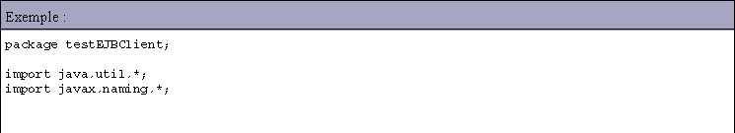
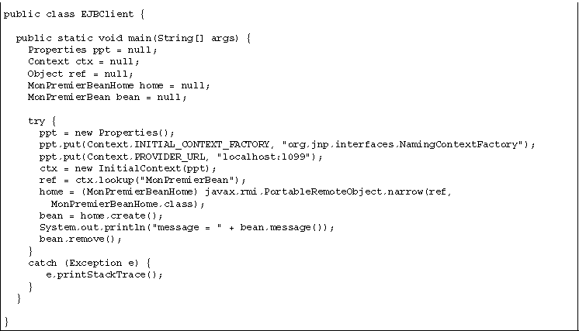
Exemple d'appel d'un EJB session

Slide 66
Les EJB orientés message
Ces EJB sont différents des deux types d'EJB car ils répondent à des invocations de façon asynchrone. Ils permettent de réagir à l'arrivée de messages fournis par un M.O.M. (middleware oriented messages) ;
Travaux pratiques : Réaliser les TP 1 et II relatif aux EJB.

Slide 67
Les annotations
Introduction
Mise en œuvre des annotations
Les API qui utilisent les annotations
Les annotations standards
Les annotations communes (Common Annotations)
Les annotations personnalisées
Les annotations pour les annotations
Exploitation des annotations

Slide 68
Les annotations
Introduction
Mise en œuvre des annotations
Les API qui utilisent les annotations
Les annotations standards
Les annotations communes (Common Annotations)
Les annotations personnalisées
Les annotations pour les annotations
Exploitation des annotations

Slide 69
Les annotations
Les annotations ont été introduites dans Java SE 5.0.
Les annotations sont des méta données incluses dans le code source.
Avant Java 5, seul l'outil Javadoc utilisait des méta données en standard pour générer une documentation automatique du code source.
Javadoc utilisant déjà, avant Java 5, l'annotation @deprecated.
Les annotations de Java 5 apportent une standardisation des méta données dans un but généraliste.
Ces méta données associés aux entités Java peuvent être exploitées à la compilation ou à l'exécution.

Slide 70
Les annotations
Les annotations peuvent être utilisées pour les : packages, classes,
interfaces, constructeurs, méthodes, champs, paramètres, variables ou annotations elles même.
Java 5 propose plusieurs annotations standards et permet la création de ces propres annotations.
Une annotation est désignée par un nom précédé du caractère @.
Il existe plusieurs catégories d'annotations :
les marqueurs : (exemple : @Deprecated, @Override, ...)
les annotations paramétrées (exemple : @MonAnnotation("test") )
les annotations multi paramétrées : exemple : @MonAnnotation(arg1="test 3", arg2="test 2", arg3="test3")

Slide 71
Les annotations
Les annotations permettent :
la génération de la documentation ;
la génération de codes
la génération de fichiers ORM (object relational mapping), ...
Une API est proposée pour assurer les traitements des annotations : elle est regroupée dans les packages com.sun.mirror.apt,
com.sun.mirror.declaration, com.sun.mirror.type et com.sun.mirror.util.
L'outil apt (annotation processing tool) permet un traitement des annotations personnalisées durant la phase de compilation.
L'outil apt permet la génération de nouveaux fichiers mais ne permet pas de modifier le code existant.

Slide 72
Les annotations
Java 6 intègre deux JSR concernant les annotations :
Pluggable Annotation Processing API (JSR 269)
Common Annotations (JSR 250)
L'Api Pluggable Annotation Processing permet d'intégrer le traitement des annotations dans le processus de compilation du compilateur Java ce qui évite d'avoir à utiliser apt.

Slide 73
Les annotations
Introduction
Mise en œuvre des annotations
Les API qui utilisent les annotations
Les annotations standards
Les annotations communes (Common Annotations)
Les annotations personnalisées
Les annotations pour les annotations
Exploitation des annotations

Slide 74



Mise en œuvre des annotations
Les annotations utilisent leur propre syntaxe. Une annotation s'utilise avec le caractère @ suivi du nom de l'annotation : elle doit obligatoirement précéder l'entité qu'elle annote.
Par convention, les annotations s'utilisent sur une ligne dédiée.
Exemple 1:
Exemple 2 :
Exemple 3 :

Slide 75

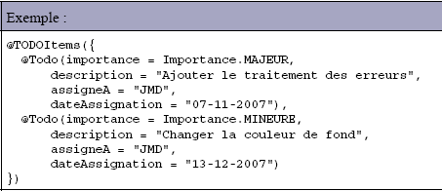
Mise en œuvre des annotations
Un attribut peut être de type tableau : dans ce cas, les différentes valeurs sont fournies entre accolade, chacune séparée par une virgule.
Exemple 4:
Le tableau peut contenir des annotations :

Slide 76
Les annotations
Introduction
Mise en œuvre des annotations
Les API qui utilisent les annotations
Les annotations standards
Les annotations communes (Common Annotations)
Les annotations personnalisées
Les annotations pour les annotations
Exploitation des annotations

Slide 77
Les API qui utilisent les annotations
De nombreuses API standards utilisent les annotations depuis leur intégration dans Java notamment :
JAXB 2.0 : JSR 222 (Java Architecture for XML Binding 2.0)
Les services web de Java 6 (JAX-WS) : (Java APIs for XML Web Services 2.0 API)
Les EJB 3.0 et JPA :
De nombreuses API open source utilisent aussi les annotations notamment Junit, Hibernate, ...

Slide 78
Les annotations standards
il existe plusieurs annotations standards :
@Deprecated
@Override
@SuppressWarning
..
@Deprecated :
C'est un marqueur qui précise que l'entité concernée est obsolète et qu'il ne faudrait plus l'utiliser. Elle peut être utilisée avec une classe, une interface ou un membre (méthode ou champ)

Slide 79
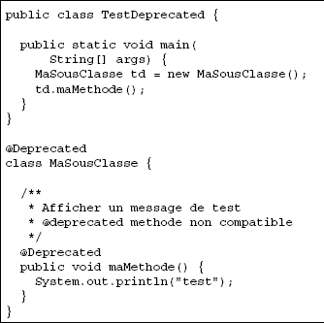
Les annotations standards
@Deprecated :

Slide 80

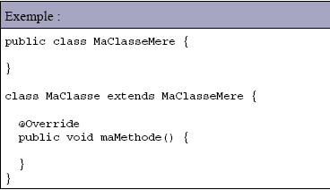
Les annotations standards
@Override :
Cette annotation est un marqueur utilisé par le compilateur pour vérifier la réécriture de méthode héritée.

Slide 81
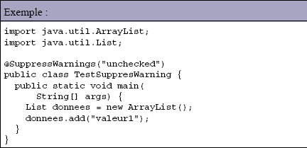
Les annotations standards
@SuppressWarning :
Permet de demander au compilateur d'inhiber certains avertissements qui sont pris en compte par défaut.
Il est possible de passer en paramètres plusieurs types d'avertissements sous la forme d'un tableau.

Slide 82
Les annotations
Introduction
Mise en œuvre des annotations
Les API qui utilisent les annotations
Les annotations standards
Les annotations communes (Common Annotations)
Les annotations personnalisées
Les annotations pour les annotations
Exploitation des annotations

Slide 83
Les annotations communes
Les annotations communes sont définies par la JSR 250 et sont intégrées dans Java 6.
Les annotations communes définissent les annotations couramment utilisées et ainsi éviter leur redéfinition pour chaque outil qui en aurait besoin.
Les annotations communes concernent :
la plate-forme standard dans le package javax.annotation (@Generated, @PostConstruct, @PreDestroy,@Resource, @Resources)
la plate-forme entreprise dans le package javax.annotation.security (@DeclareRoles, @DenyAll, @PermitAll,@RolesAllowed, @RunAs).

Slide 84
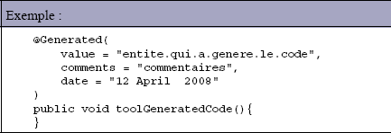
Les annotations communes
@Generated : Permet de marquer le code généré.
L'attribut obligatoire value permet de préciser l'outil à l'origine de la génération ;
Les attributs facultatifs comments et date permettent respectivement de fournir un commentaire et la date de génération.
Cette annotation peut être utilisée sur toutes les déclarations d'entités.

Slide 85
Les annotations communes
@Resource and @Resources
L'annotation @Resource définit une ressource requise par une classe ;
Une ressource est par exemple un composant Java EE de type EJB ou JMS ;
L'annotation @Resource possède plusieurs attributs :
Attribut | Description
name | Nom JNDI de la ressource
type | Le type pleinement qualifié de la ressource
shareable | Booléen qui précise si la ressource est partagée
authentificationType | Type d'authentification pour utiliser la ressource (Resource.AuthenticationType.CONTAINER ou Resource.AuthenticationType.APPLICATION)
description | Description de la ressource
mappedName | Nom de la ressource spécifique au serveur utilisé

Slide 86
Les annotations communes
@Resource and @Resources
Cette annotation peut être utilisée sur une classe, un champ ou une méthode ;
Lorsque l'annotation est utilisée sur une classe, elle correspond simplement à une déclaration des ressources qui seront requises à l'exécution ;
Lorsque l'annotation est utilisée sur un champ ou une méthode, le serveur d'applications va injecter une référence sur la ressource correspondante.
➔ Pour cela, lors du chargement d'une application par le serveur d'applications, celui ci recherche les annotations @Resource afin d'assigner une instance de la ressource correspondante.

Slide 87
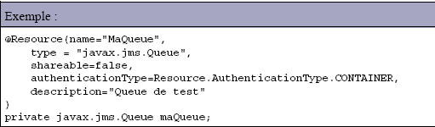
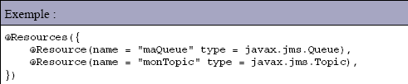
Les annotations communes
@Resource and @Resources
L'annotation @Resources est simplement une collection d'annotation de type @Resource.

Slide 88
Les annotations communes
@PostConstruct and @PreDestroy
permettent respectivement de désigner des méthodes qui seront exécutées après l'instanciation d'un objet et avant la destruction d'un objet.
Ces deux annotations ne peuvent être utilisées que sur des méthodes.
Ces méthodes doivent respecter certaines règles :
ne pas voir de paramètres sauf dans des cas précis (exemple avec les intercepteurs des EJB) ;
ne pas avoir de valeur de retour (elle doit renvoyer void) ;
ne doit pas lever d'exceptions vérifiées ;
ne doit pas être statique.
Une seule méthode d'une même classe peut utiliser chacune de ces deux annotations.

Slide 89
Les annotations
Introduction
Mise en œuvre des annotations
Les API qui utilisent les annotations
Les annotations standards
Les annotations communes (Common Annotations)
Les annotations personnalisées
Les annotations pour les annotations
Exploitation des annotations

Slide 90
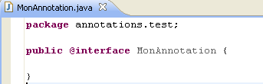
Les annotations personnalisées
Java propose la possibilité de définir ces propres annotations. Pour cela, le langage possède un type dédié : le type d'annotation.
Un type d'annotation est similaire à une classe et une annotation est similaire à une instance de classe.
Une annotation est une interface lors de sa déclaration et est une instance d'une classe qui implémente cette interface lors de son utilisation.

Slide 91
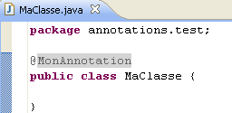
Les annotations personnalisées
Une fois compilée, cette annotation peut être utilisée dans le code. Pour utiliser une annotation, il faut importer l'annotation et l'appeler dans le code en la faisant précéder du caractère @.
Si l'annotation est définie dans un autre package, il faut utiliser la syntaxe pleinement qualifié du nom de l'annotation ou ajouter une clause import pour le package.

Slide 92
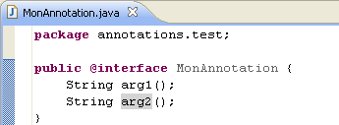
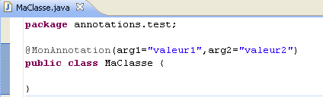
Les annotations personnalisées
Il est possible d'ajouter des membres à l'annotation simplement en définissant une méthode dont le nom correspond au nom de l'attribut en paramètre de l'annotation.

Slide 93
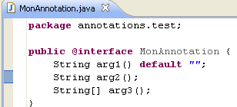
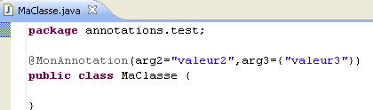
Les annotations personnalisées
Les types utilisables sont les chaînes de caractères, les types primitifs, les énumérations, les annotations et le type Class.
Il est possible de définir un membre comme étant un tableau à une seule dimension d'un des types utilisables.

Slide 94
Les annotations
Introduction
Mise en œuvre des annotations
Les API qui utilisent les annotations
Les annotations standards
Les annotations communes (Common Annotations)
Les annotations personnalisées
Les annotations pour les annotations
Exploitation des annotations

Slide 95
Les annotations pour les annotations
La version 5 de Java propose (04) annotations dédiées aux types d'annotations qui permettent de fournir des informations sur l'utilisation d'une annotation :
@Target ;
@Retention ;
@Documented ;
@Inherited.

Slide 96
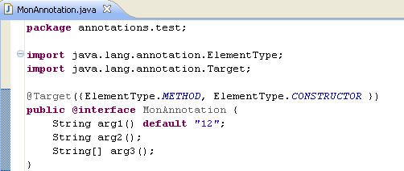
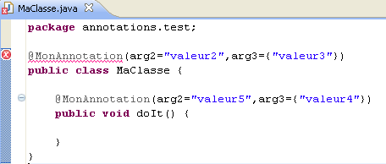
Les annotations pour les annotations
@Target :
L'annotation @Target permet de préciser les entités sur lesquelles l'annotation sera utilisable. Cette annotation attend comme valeur un tableau de valeurs issues de l'énumération ElementType.

Slide 97
Les annotations pour les annotations
@Retention :
Cette annotation permet de préciser à quel niveau les informations concernant l'annotation seront conservées.
Cette annotation attend comme valeur un élément de l'énumération RetentionPolicy
Enumération | Rôle
RetentionPolicy.SOURCE | informations conservées dans le code source uniquement (fichier .java) : le compilateur les ignore
RetentionPolicy.CLASS | informations conservées dans le code source et le bytecode (fichier .java et .class)
RetentionPolicy.RUNTIME | informations conservées dans le code source et le bytecode et elles sont disponibles à l'exécution

Slide 98
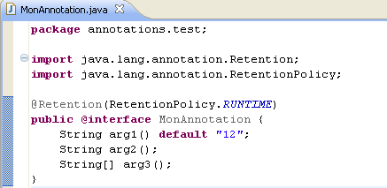
Les annotations pour les annotations
@Retention :
@Documented
L'annotation @Documented permet de demander l'intégration de l'annotation dans la documentation générée par Javadoc pour les entités annotées par cette annotation.

Slide 99
Les annotations pour les annotations
@Inherited:
L'annotation @Inherited permet de demander l'héritage d'une annotation aux classes filles de la classe mère sur laquelle elle s'applique.
Si une classe mère est annotée avec une annotation annotée avec @Inherited alors toutes les classes filles sont automatiquement annotées avec l'annotation.

Slide 100
Les annotations
Introduction
Mise en œuvre des annotations
Les API qui utilisent les annotations
Les annotations standards
Les annotations communes (Common Annotations)
Les annotations personnalisées
Les annotations pour les annotations
Exploitation des annotations

Slide 101
Exploitation des annotations
Les annotations ajoutées dans le code source doivent être exploitées par un ou plusieurs outils.
Il existe plusieurs façons d’exploiter les annotations :
en définissant un doclet qui exploite le code source ;
en utilisant apt au moment de la compilation ;
en utilisant introspection lors de l'exécution ;
en utilisant le compilateur java à partir de Java 6.0
➔ Java 6.0 : Une nouvelle API a été définie par la JSR 269 (Pluggable annotations processing API) et ajoutée dans la package javax.annotation.processing.)

Slide 102
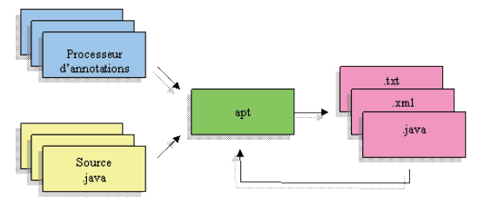
Exploitation des annotations APT
La version 5 du JDK fournit l'outil apt pour le traitement des annotations ;
L'outil apt «annotation processing tool » est l'outil le plus polyvalent en Java 5 pour exploiter les annotations ;
apt assure la compilation des classes et permet en simultané le traitement des annotations par des processeurs d'annotations créés par le développeur :

Slide 103
Exploitation des annotations APT
Les processeurs d'annotations peuvent générer de nouveaux fichiers source, pouvant eux même contenir des annotations ;
Apt traite récursivement les fichiers générés jusqu'à ce qu'il n'y ait plus d'annotations à traiter et de classes à compiler ;
Les packages de l'API sont dans le fichier lib/tools.jar du JDK: cette bibliothèque doit être ajoutée au classpath lors de la mise en œuvre d'apt;
L'API est composé de deux grandes parties :
Modélisation du langage ;
Interaction avec l'outil de traitement des annotations.

Slide 104
Exploitation des annotations APT
L'API est contenue dans plusieurs sous packages de com.sun.mirror notamment :
com.sun.mirror.apt : contient les interfaces pour la mise en œuvre d'apt ;
com.sun.mirror.declaration : encapsule la déclaration des entités dans les sources qui peuvent être annotées (packages , classes, méthodes, ... ) sous le forme d'interfaces qui héritent de l'interface Declaration ;
com.sun.mirror.type : encapsule les types d'entités dans les sources sous la forme d'interfaces qui héritent de l'interface TypeMirror ;
com.sun.mirror.util : propose des utilitaires.

Slide 105
Exploitation des annotations APT
Un processeur d'annotations est une classe qui implémente l'interface com.sun.mirror.apt.AnnotationProcesseur ;
Cette interface ne définit qu'une seule méthode process() qui va contenir les traitements à réaliser pour une annotation ;
Il faut fournir un constructeur qui attend en paramètre un objet de type com.sun.mirror.apt.AnnotationProcessorEnvironment : ce constructeur sera appelé par une fabrique pour en créer une instance.
L'interface AnnotationProcessorEnvironment fournit des méthodes pour obtenir des informations sur l'environnement d'exécution des traitements des annotations et créer de nouveaux fichiers pendant les traitements ;

Slide 106
Exploitation des annotations APT
L'interface Declaration permet d'obtenir des informations sur une entité;
L'interface TypeMirror permet d'obtenir des informations sur un type utilisé dans une déclaration ;
La classe com.sun.mirror.util.DeclarationFilter permet de définir un filtre des entités annotées avec les annotations concernées par les traitements du processeur :
Il suffit de créer une instance de cette classe et redéfinir sa méthode
match() ;
match() renvoie un booléen qui précise si l'entité fournie en paramètre sous la forme d'un objet de type Declaration est annotée avec une des annotations concernées par le processeur.

Slide 107
Exploitation des annotations APT
Il faut créer une fabrique de processeurs d'annotations : cette fabrique est en charge d'instancier des processeurs d'annotations pour un ou plusieurs types d'annotations ;
La fabrique doit implémenter l'interface com.sun.mirror.apt.AnnotationProcessorFactory ;
Réaliser le TP 3 relatif aux annotations.

Slide 108
JPA
Introduction
Les entités
Le mapping entre une entité et une table
Le mapping de propriété complexe
Mapper une entité sur plusieurs tables
Utilisation d'objets embarqués dans les entités
Fichier de configuration du mapping
Utilisation du bean entité
EntityManager
Le fichier persistence.xml
La gestion des transactions hors Java EE
La gestion des relations entre tables dans le mapping
Les callbacks d'événements

Slide 109
JPA : Introduction
JPA : Java Persistance API : outil ORM ;
JPA c’est une API développée dans le cadre d’EJB 3.0 ;
JPA ne se limite pas aux EJB 3 ;
JPA ne requiert aucune ligne de code mettant en œuvre l'API JDBC ;
JPA propose un langage d'interrogation similaire à SQL mais utilisant
des objets plutôt que des entités relationnelles de la base de données ;
JPA se base sur les entités (des objets POJO) et sur le gestionnaire de
ces entités (EntityManager) ;
EntityManager est responsable de la gestion de l'état des entités et de
leur persistance dans la base de données.

Slide 110
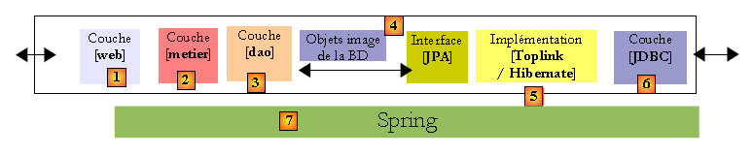
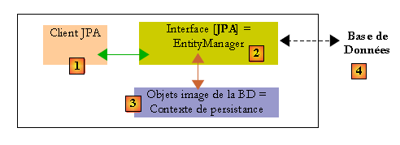
JPA : Introduction
Position du JPA dans une architecture 3-tiers :
Le contexte de persistance d’une application :

Slide 111
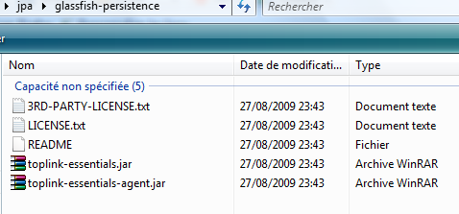
JPA : Introduction
L'implémentation de référence de JPA est incluse dans le projet Glassfish, disponible à l’URL :
https://glassfish.dev.java.net/downloads/persistence/JavaPersistence.html
Cette implémentation de référence repose sur l'outil TopLink d'Oracle dans sa version essential ;
Pour obtenir les fichiers .jar de JPA il suffit d’exécuter la commande suivante : java -jar avec en paramètre le fichier jar téléchargé.
Exemple : la commande java -jar glassfish-persistence-installer-v2-b58g.jar donne comme résultat :
➔

Slide 112
JPA : Les entités
Les entités permettent d’encapsuler les données d’une ou plusieurs tables ;
Les entités sont des simples POJO (Plain Old Java Object) ;
Les entités utilisent les annotations pour mapper un objet JAVA vers une table de la base de données ;
Un bean entité doit obligatoirement avoir un constructeur sans argument et la classe du bean doit obligatoirement être marquée avec l'annotation @javax.persistence.Entity ;
L’annotation @javax.persistence.Entity possède un attribut optionnel nommé name qui permet de préciser le nom de l'entité dans les requêtes. Par défaut, ce nom est celui de la classe de l'entité.

Slide 113
JPA : Les entités
Le bean Entité doit respecter les deux règles suivantes :
il doit être annoté par @javax.persistence.Entity ;
il doit posséder au moins une propriété déclarer comme clé
primaire avec l'annotation @Id.
Le bean entity est composé de propriétés qui seront mappés sur les champs de la table de la base de données ;
Chaque propriété encapsule les données d'un champ d'une table. Ces propriétés sont utilisables au travers des getter et des setter ;
Une propriété particulière est la clé primaire qui est l’identifiant unique dans la base de données et aussi dans le POJO.

Slide 114
JPA
Introduction
Les entités
Le mapping entre une entité et une table
Le mapping de propriété complexe
Mapper une entité sur plusieurs tables
Utilisation d'objets embarqués dans les entités
Fichier de configuration du mapping
Utilisation du bean entité
EntityManager
Le fichier persistence.xml
La gestion des transactions hors Java EE
La gestion des relations entre table dans le mapping
Les callbacks d'événements

Slide 115
JPA: Le mapping entre une entité et une table
La description du mapping entre le bean entité et la table peut être fait de deux façons :
Utiliser des annotations ;
Utiliser un fichier XML de mapping.
L'API propose plusieurs annotations pour supporter un mapping O/R assez complet ;

Slide 116
JPA: Le mapping entre une entité et une table
Annotation | Rôle
@javax.persistence.Table | Préciser le nom de la table concernée par le mapping
@javax.persistence.Column | Associé à un getter, il permet d'associer un champ de la table à la propriété
@javax.persistence.Id | Associé à un getter, il permet d'associer un champ de la table à la propriété en tant que clé primaire
@javax.persistence.GeneratedValue | Demander la génération automatique de la clé primaire au besoin
@javax.persistence.Basic | Représenter la forme de mapping la plus simple. Cette annotation est utilisée par défaut
@javax.persistence.Transient | Demander de ne pas tenir compte du champ lors du mapping

Slide 117
JPA: Le mapping entre une entité et une table @Table
L’entité @Table possède les attributs suivants :
Attribut | Rôle
name | Nom de la table
Catalog | Catalogue de la table
schema | Schéma de la table
uniqueConstraints | Contraintes d'unicité sur une ou plusieurs colonnes

Slide 118
JPA: Le mapping entre une entité et une table @Column
L’entité @Colomn possède les attributs suivants :
Attribut | Rôle
name | Nom de la colonne
table | Nom de la table dans le cas d'un mapping multi-table
unique | Indique si la colonne est unique
nullable | Indique si la colonne est nullable
insertable | Indique si la colonne doit être prise en compte dans les requêtes de type insert
updatable | Indique si la colonne doit être prise en compte dans les requêtes de type update
columnDefinition | Précise le DDL de définition de la colonne
length | Indique la taille d'une colonne de type chaîne de caractères
precision | Indique la taille d'une colonne de type numérique
scale | Indique la précision d'une colonne de type numérique

Slide 119
JPA: Le mapping entre une entité et une table @GeneratedValue
L’annotation @GeneratedValue possède les attributs suivants :
Le type AUTO est le plus généralement utilisé : il laisse l'implémentation générer la valeur de la clé primaire ;
Le type IDENTITY utilise un type de colonne spécial de la base de données.
Attribut | Rôle
strategy | Précise le type de générateur à utiliser : TABLE, SEQUENCE, IDENTITY ou AUTO. La valeur par défaut est AUTO
generator | Nom du générateur à utiliser

Slide 120
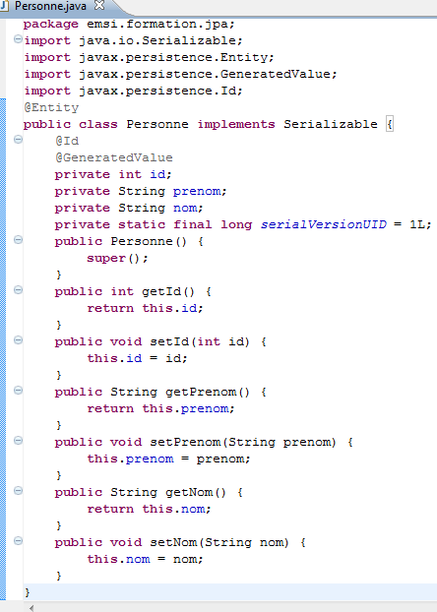
JPA: Le mapping entre une entité et une table @GeneratedValue
Exemple :

Slide 121
JPA: Le mapping entre une entité et une table @GeneratedValue
Le type TABLE utilise une table dédiée qui stocke les clés des tables générées. L'utilisation de cette stratégie nécessite l'utilisation de l'annotation @javax.persistence.TableGenerator ;
L'annotation @TableGenerator possède plusieurs attributs :
Attribut | Rôle
name | Nom identifiant le TableGenerator : il devra être utilisé comme valeur dans l'attribut generator de l'annotation @GeneratedValue
table | Nom de la table utilisé
catalog | Nom du catalogue utilisé
schema | Nom du schéma utiliser
pkColumnName | Nom de la colonne qui précise la clé primaire à générer
valueColumnName | Nom de la colonne qui contient la valeur de la clé primaire générée
pkColumnValue
allocationSize | Valeur utilisée lors de l'incrémentation de la valeur de la clé primaire
uniqueConstraints

Slide 122
JPA: Le mapping entre une entité et une table @GeneratedValue
Le type SEQUENCE utilise un mécanisme nommé séquence proposé par certaines bases de données notamment celles d'Oracle ;
L'utilisation de cette stratégie nécessite l'utilisation de l'annotation @javax.persistence.SequenceGenerator ;
L'annotation @SequenceGenerator possède plusieurs attributs :
Attribut | Rôle
name | Nom identifiant le SequenceTableGenerator : il devra être utilisé comme valeur dans l'attribut generator de l'annotation @GeneratedValue
sequenceName | Nom de la séquence dans la base de données
initialValue | Valeur initiale de la séquence
allocationSize | Valeur utilisée lors l'incrémentation de la valeur de la séquence

Slide 123
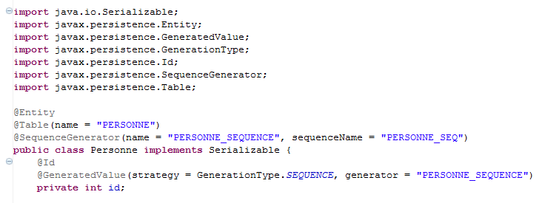
JPA: Le mapping entre une entité et une table @GeneratedValue
Exemple :

Slide 124
JPA: Le mapping entre une entité et une table @GeneratedValue
Le modèle de base de données relationnelle permet la définition d'une clé primaire composée de plusieurs colonnes. JPA propose deux façons de gérer ce cas de figure :
L'annotation @javax.persistence.IdClass
L'annotation @javax.persistence.EmbeddedId
L'annotation @IdClass s'utilise avec une classe qui va encapsuler les propriétés qui composent la clé primaire. Cette classe doit obligatoirement :
Être sérialisable ;
Posséder un constructeur sans argument ;
Fournir une implémentation dédiée des méthodes equals() et hashCode().

Slide 125
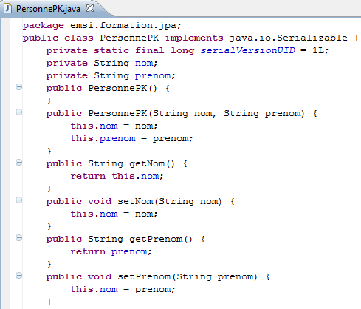
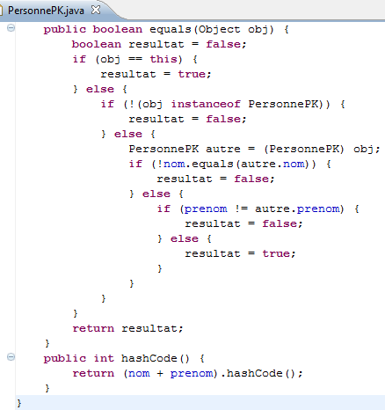
JPA: Le mapping entre une entité et une table @GeneratedValue
Exemple : La clé primaire est composée des champs nom et prenom (exemple théorique qui présume que deux personnes ne peuvent avoir le même nom et prénom)

Slide 126
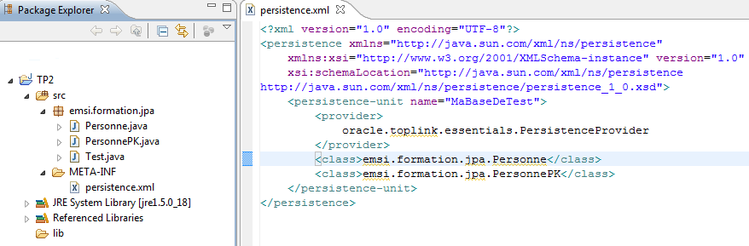
JPA: Le mapping entre une entité et une table @GeneratedValue
Il est nécessaire de définir la classe de la clé primaire dans le fichier de configuration persistence.xml :

Slide 127
JPA: Le mapping entre une entité et une table @GeneratedValue
L'annotation @IdClass possède un seul attribut :
Il faut utiliser l'annotation @IdClass sur la classe de l'entité ;
Il est nécessaire de marquer chacune des propriétés de l'entité qui compose la clé primaire avec l'annotation @Id ;
Ces propriétés doivent avoir le même nom dans l'entité et dans la classe qui encapsule la clé primaire ;
Attribut | Rôle
Class | Classe qui encapsule la clé primaire composée

Slide 128
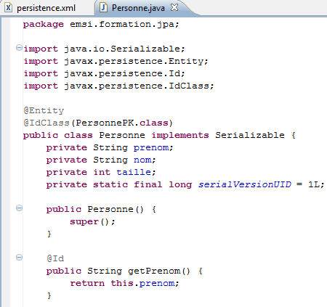
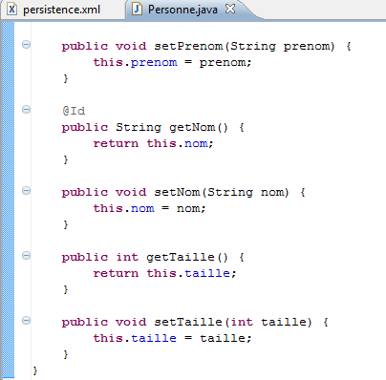
JPA: Le mapping entre une entité et une table @GeneratedValue
Exemple :

Slide 129

JPA: Le mapping entre une entité et une table @GeneratedValue
Il n'est pas possible de demander la génération automatique d'une clé primaire composée ;
La classe de la clé primaire est utilisée notamment lors de la recherche ;

Slide 130
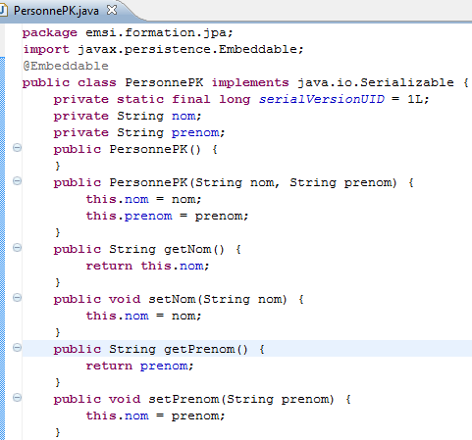
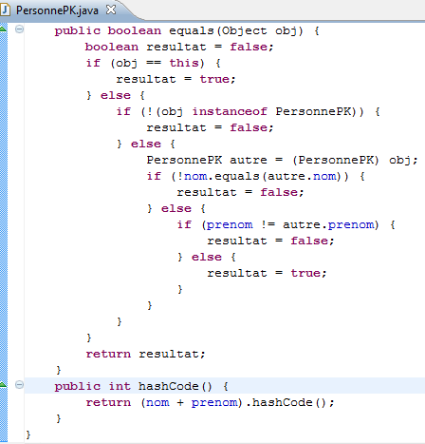
JPA: Le mapping entre une entité et une table @GeneratedValue
L'annotation @EmbeddedId s'utilise avec l'annotation @javax.persistence.Embeddable

Slide 131
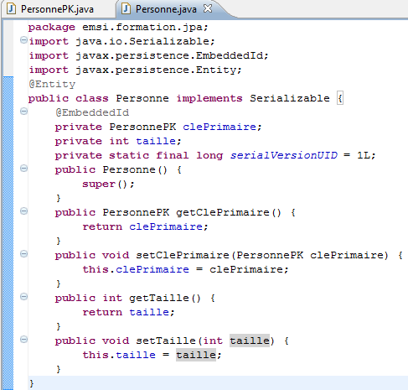
JPA: Le mapping entre une entité et une table @GeneratedValue

Slide 132
JPA: Le mapping entre une entité et une table @GeneratedValue
L'annotation @AttributeOverrides est une collection d'attributs @AttributeOverride ;
Ces annotations permettent de ne pas avoir à utiliser l'annotation @Column dans la classe de la clé ou de modifier les attributs de cette annotation dans l'entité qui la met en œuvre ;
L'annotation @AttributeOverride possède plusieurs attributs :
Attribut | Rôle
name | Précise le nom de la propriété de la classe imbriquée
column | Précise la colonne de la table à associer à la propriété

Slide 133
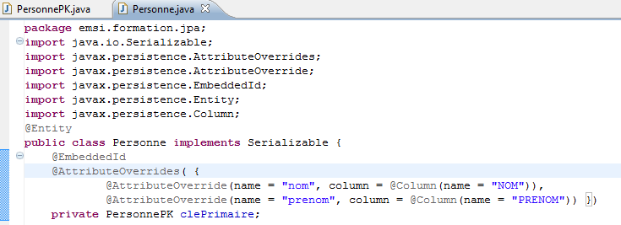
JPA: Le mapping entre une entité et une table @GeneratedValue

Slide 134
JPA: Le mapping entre une entité et une table @Transient
Par défaut, toutes les propriétés sont mappées sur la colonne correspondante dans la table.
L'annotation @javax.persistence.Transient permet d'indiquer au gestionnaire de persistance d'ignorer cette propriété.

Slide 135
JPA: Le mapping entre une entité et une table @Basic
L'annotation @javax.persistence.Basic représente la forme de mapping la plus simple.
@Basic est optionnelle et est celle utilisée par défault ;
Ce mapping concerne :
les types primitifs ;
les wrappers de type primitifs ;
les tableaux de ces types ;
les types java.math.BigInteger ;
java.math.BigDecimal ;
java.util.Date ;
java.util.Calendar ;
java.sql.Date ;
java.sql.Time et java.sql.Timestamp.

Slide 136
JPA: Le mapping entre une entité et une table @Basic
L'annotation @Basic possède plusieurs attributs :
Attribut | Rôle
fetch | Permet de préciser comment la propriété est chargée selon deux mode : LAZY : la valeur est chargée uniquement lors de son utilisation ; EAGER : la valeur est toujours chargée (valeur par défaut). Cette fonctionnalité permet de limiter la quantité de données obtenues par une requête.
optionnal | Indique que la colonne est nullable.

Slide 137
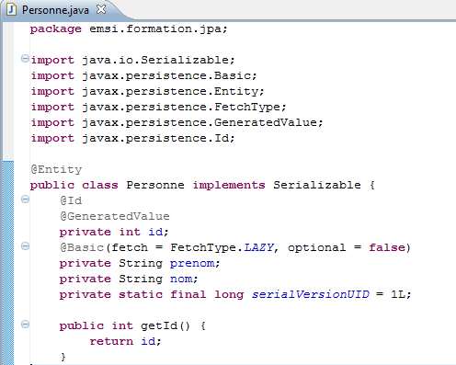
JPA: Le mapping entre une entité et une table @Basic
Exemple :

Slide 138
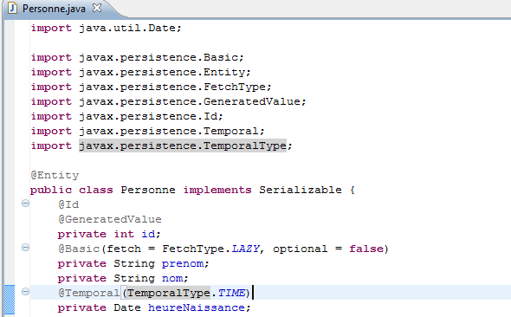
JPA: Le mapping entre une entité et une table @Temporal
L'annotation @javax.persistence.Temporal permet de fournir des informations complémentaires sur la façon dont les propriétés encapsulant des données temporelles (Date et Calendar) ;
La valeur par défaut est timestamp ;
Exemple :

Slide 139
JPA
Introduction
Les entités
Le mapping entre une entité et une table
Le mapping de propriété complexe
Mapper une entité sur plusieurs tables
Utilisation d'objets embarqués dans les entités
Fichier de configuration du mapping
Utilisation du bean entité
EntityManager
Le fichier persistence.xml
La gestion des transactions hors Java EE
La gestion des relations entre table dans le mapping
Les callbacks d'événements

Slide 140
JPA: Le mapping de propriété complexe
JPA permet de mapper les champs de types Blob et Clob ;
L'annotation @javax.persistence.Lob permet mapper une propriété sur une colonne de type Blob ou Clob selon le type de la propriété :
Blob pour les tableaux de byte ou Byte ou les objets sérializables ;
Clob pour les chaînes de caractères et les tableaux de caractères
char ou Char.

Slide 141
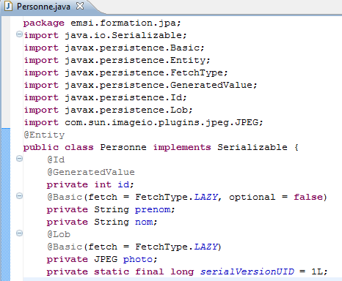
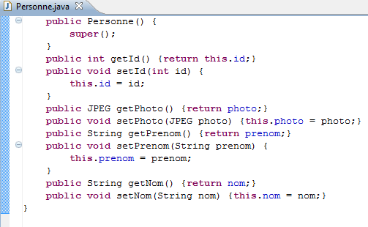
JPA: Le mapping de propriété complexe @Lob
exemple :

Slide 142
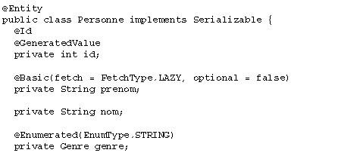

JPA: Le mapping de propriété complexe @Enumerated
L'annotation @javax.persistence.Enumerated permet d'associer une propriété de type énumération à une colonne de la table sous la forme d'un numérique ou d'une chaîne de caractères ;
Cette forme est précisée en paramètre de l'annotation grâce à l'énumération EnumType qui peut avoir comme valeur EnumType.ORDINAL (valeur par défaut) ou EnumType.STRING.
exemple :

Slide 143
JPA
Introduction
Les entités
Le mapping entre une entité et une table
Le mapping de propriété complexe
Mapper une entité sur plusieurs tables
Utilisation d'objets embarqués dans les entités
Fichier de configuration du mapping
Utilisation du bean entité
EntityManager
Le fichier persistence.xml
La gestion des transactions hors Java EE
La gestion des relations entre table dans le mapping
Les callbacks d'événements

Slide 144
JPA: Mapper une entité sur plusieurs tables
L'annotation @javax.persistence.SecondaryTable permet de préciser qu'une autre table sera utilisée dans le mapping ;
Pour utiliser cette fonctionnalité, la seconde table doit posséder une jointure entre sa clé primaire et une ou plusieurs colonnes de la première table.
L'annotation @SecondaryTable possède plusieurs attributs :
Attribut | Rôle
Name | Nom de la table
Catalogue | Nom du catalogue
Schema | Nom du schéma
pkJoinsColumns | Collection des clés primaire de la jointure sous la forme d'annotations de type @PrimaryKeyJoinColumn
uniqueConstraints

Slide 145
JPA: Mapper une entité sur plusieurs tables @SecondaryTable
L'annotation @PrimaryKeyJoinColumn permet de préciser une colonne qui compose la clé primaire de la seconde table et entre dans la jointure avec la première table. Elle possède plusieurs attributs :
Il est nécessaire pour chaque propriété de l'entité qui est mappée sur la seconde table de renseigner le nom de la table dans l'attribut table de l'annotation @Column ;
Attribut | Rôle
name | Nom de la colonne
referencedColumnName | Nom de la colonne dans la première table (obligatoire si les noms de colonnes sont différents entre les deux tables)
columnDefinition

Slide 146
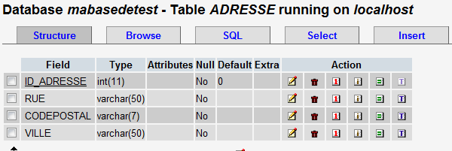
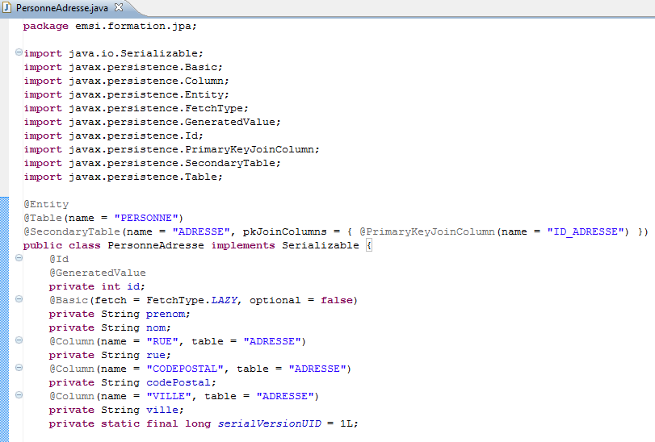
JPA: Mapper une entité sur plusieurs tables @SecondaryTable
Exemple :

Slide 147

JPA: Mapper une entité sur plusieurs tables @SecondaryTables
Si le mapping d’une entité utilise plusieurs tables, il faut utiliser l’annotation @javax.persistence.SecondaryTables qui est une collection d’annotation @SecondaryTables ;
Exemple :
Travaux pratiques : Réaliser le TP4 relatif à l’API JPA.

Slide 148
JPA
Introduction
Les entités
Le mapping entre une entité et une table
Le mapping de propriété complexe
Mapper une entité sur plusieurs tables
Utilisation d'objets embarqués dans les entités
Fichier de configuration du mapping
Utilisation du bean entité
EntityManager
Le fichier persistence.xml
La gestion des transactions hors Java EE
La gestion des relations entre table dans le mapping
Les callbacks d'événements

Slide 149
JPA: Utilisation d'objets embarqués dans les entités
JPA permet d'utiliser dans les entités des objets Java qui ne sont pas des entités mais qui sont agrégés dans l'entité et dont les propriétés seront mappées sur les colonnes correspondantes dans la table ;
La mise en œuvre de cette fonctionnalité est similaire à celle utilisée avec l'annotation @EmbeddedId pour les clés primaires composées ;
La classe embarquée est un simple POJO qui doit être marquée avec l'annotation @javax.persistence.Embeddable ;
Le champs embarqué doit être annoté par @Embedded.
Travaux pratiques : Réaliser le TP5 relatif à l’API JPA.

Slide 150
JPA
Introduction
Les entités
Le mapping entre une entité et une table
Le mapping de propriété complexe
Mapper une entité sur plusieurs tables
Utilisation d'objets embarqués dans les entités
Fichier de configuration du mapping
Utilisation du bean entité
EntityManager
Le fichier persistence.xml
La gestion des transactions hors Java EE
La gestion des relations entre tables dans le mapping
Les callbacks d'événements

Slide 151
JPA: Fichier de configuration du mapping
JPA offre la possibilité de définir le mapping dans un fichier XML ;
Le nom du fichier est par défaut orm.xml stocké dans le répertoire META-INF ;
L'élément racine est le tag <entity-mappings> ;
Pour chaque entité, il faut utiliser un tag fils <entity>. Ce tag possède deux attributs :
Class : qui permet préciser le nom pleinement qualifié de la classe de
l'entité ;
Access : qui permet de préciser le type d'accès aux données (PROPERTY pour un accès via les getter/setter ou FIELD pour un accès via les champs).
La déclaration de la clé primaire se fait dans un tag <id> fils d'un tag <attributes>.
Le tag <id> possède un attribut nommé name qui permet de préciser le nom du champ qui est la clé primaire.

Slide 152
JPA: Utilisation du bean entité
Il est conseillé de maintenir le rôle du bean entity au transfert de données : il faut éviter de lui ajouter des méthodes métier ;
Les bean entity peuvent être utilisées dans l’échange entre le client et le serveur ;
Toutes les actions de persistance sur ces objets sont réalisées grâce à un objet dédié de l'API : l'EntityManager.
Un contexte de persistance (persistence context) est un ensemble d'entités géré par un EntityManager ;
Les entités peuvent ainsi être de deux types Gérée et Non gérée.
Lorsqu'un contexte de persistance est fermé, toutes les entités du contexte deviennent non gérées.

Slide 153
JPA: Utilisation du bean entité
Il existe deux types de contexte de persistance :
Transaction-scoped : le contexte est ouvert pendant toute la durée d'une transaction. La fermeture de la transaction entraîne la fermeture du contexte.
Ce type de contexte n'est utilisable que dans le cadre de l'utilisation dans un conteneur qui va assurer la prise en charge de la transaction.
Extended persitence : le contexte reste ouvert après la fermeture de la transaction

Slide 154
JPA
Introduction
Les entités
Le mapping entre une entité et une table
Le mapping de propriété complexe
Mapper une entité sur plusieurs tables
Utilisation d'objets embarqués dans les entités
Fichier de configuration du mapping
Utilisation du bean entité
EntityManager
Le fichier persistence.xml
La gestion des transactions hors Java EE
La gestion des relations entre tables dans le mapping
Les callbacks d'événements

Slide 155
JPA: EntityManager
Les interactions entre la base de données et les beans entité sont
assurées par un objet de type javax.persistence.EntityManager ;
EntityManager permet de lire, rechercher des données et de les mettre
à jour (ajout,modification, suppression) ;
EntityManager assure les interactions avec le gestionnaire de transactions ;
EntityManager gère un ensemble défini de beans entité nommé
persistence unit ;
La définition d'un persistence unit est assurée dans un fichier de description nommé persistence.xml.

Slide 156
JPA: EntityManager
Dans un environnement Java SE, comme par exemple dans Tomcat ou dans une application de type client lourd, l'instanciation d'un objet de type EntityManager doit être codée ;
il faut utiliser une fabrique de type EntityManagerFactory ;
Cette fabrique propose la méthode createEntityManager() pour obtenir une
instance ;
Il faut utiliser la méthode close() de la fabrique une fois que cette dernière
n'a plus d'utilité pour libérer les ressources.
Dans un environnement Java EE, on peut utiliser l’IOC pour obtenir un objet de l’EntityManager ou obtenir une fabrique de type EntityManagerFactory qui sera capable de créer l'objet ;
L'annotation @javax.persistence.PersistenceUnit sur un champ de type EntityManagerFactory permet d'injecter une fabrique ;
Cette annotation possède un attribut unitName qui précise le nom de l'unité de persistance.

Slide 157

JPA: EntityManager
Exemple :
Il est possible d'utiliser la fabrique pour obtenir un objet de type EntityManager.
Pour associer ce contexte à la transaction courante, il faut utiliser la méthode joinTransaction() ;
La méthode close() est automatiquement appelée par le conteneur : il ne faut pas utiliser cette méthode dans un conteneur sinon une exception de type IllegalStateException est levée.

Slide 158

JPA: EntityManager
L'annotation @javax.persistence.PersistenceContext sur un champ de type EntityManager permet d'injecter un contexte de persistance ;
Cette annotation possède un attribut unitName qui précise le nom de l'unité de persistance ;
Exemple :

Slide 159
JPA: EntityManager
La méthode contains() :
Permet de savoir si une instance fournie en paramètre est gérée par le contexte. Dans ce cas, elle renvoie true, sinon elle renvoie false ;
La méthode close() : le contexte de persistance est fermé. Force la synchronisation du contexte de persistance avec la base de données :
si un objet du contexte n'est pas présent dans la base, il y est mis par une opération SQL INSERT ;
si un objet du contexte est présent dans la base et qu'il a été modifié depuis qu'il a été lu, une opération SQL UPDATE est faite pour persister la modification ;
si un objet du contexte a été marqué comme " supprimé " à l'issue d'une opération remove sur lui, une opération SQL DELETE est faite pour le supprimer de la base.

Slide 160
JPA: EntityManager
La méthode clear() :
permet de détacher toutes les entités gérées par le contexte. Dans ce cas, toutes les modifications apportées aux entités sont perdues ;
il est préférable d'appeler la méthode flush() avant la méthode
clear().
La méthode flush() :
Le contexte de persistance est synchronisé avec la base de données de la façon décrite pour close().

Slide 161
JPA: EntityManager
Le mode de synchronisation est géré par les méthodes suivantes de l'interface EntityManager :
void setFlushMode(FlushModeType flushMode) : Il y a deux valeurs possibles pour flushmode :
FlushModeType.AUTO (défaut): la synchronisation a lieu avant chaque requête SELECT faite sur la base ;
FlushModeType.COMMIT : la synchronisation n'a lieu qu'à la fin des transactions sur la base.
FlushModeType getFlushMode(.) : rend le mode actuel de synchronisation

Slide 162

JPA: EntityManager Insertion dans la BDD
Pour insérer des données dans la BDD il faut :
Instancier une occurrence de la classe de l'entité ;
Initialiser les propriétés de l'entité ;
Définir les relations de l'entité avec d'autres entités au besoin ;
Utiliser la méthode persist() de l'EntityManager en passant en paramètre l'entité.

Slide 163

JPA: EntityManager Recherche des occurrences
Pour effectuer des recherches de données, l'EntityManager propose deux mécanismes :
La recherche à partir de la clé primaire ;
find() et getReference() ;
La recherche à partir d'une requête utilisant une syntaxe dédiée.
Exemple :

Slide 164

JPA: EntityManager Recherche par requête
La recherche par requête repose sur des méthodes dédiées de la classe EntityManager :
createQuery(), createNamedQuery() et createNativeQuery() ;
et sur un langage de requête spécifique nommé JPQL (Java Persistence Query Language). Une requête JPQL est analogue à une requête SQL (utilisation des objets plutôt que des tables).
Exemple :

Slide 165

JPA: EntityManager Recherche par requête
L'objet Query gère aussi des paramètres nommés dans la requête. Le nom de chaque paramètre est préfixé par « : » dans la requête. La méthode setParameter() permet de fournir une valeur à chaque paramètre ;
Exemple :

Slide 166

JPA: EntityManager Modifier une occurrence
Pour modifier une entité existante dans la base de données, il faut :
Obtenir une instance de l'entité à modifier (par recherche sur la clé
primaire ou l'exécution d'une requête)
Modifier les propriétés de l'entité
Selon le mode de synchronisation des données de l'EntityManager, il peut
être nécessaire d'appeler la méthode flush() explicitement
Exemple :

Slide 167


JPA: EntityManager merge et remove
Exemple pour merge :
Exemple pour remove :

Slide 168
JPA
Introduction
Les entités
Le mapping entre une entité et une table
Le mapping de propriété complexe
Mapper une entité sur plusieurs tables
Utilisation d'objets embarqués dans les entités
Fichier de configuration du mapping
Utilisation du bean entité
EntityManager
Le fichier persistence.xml
La gestion des transactions hors Java EE
La gestion des relations entre tables dans le mapping
Les callbacks d'événements

Slide 169
JPA: Le fichier persistence.xml
Ce fichier persistence.xml contient la configuration de base pour le mapping notamment en fournissant les informations sur la connexion à la base de données à utiliser ;
Le fichier persistence.xml doit être stocké dans le répertoire META-INF;
La racine du document XML du fichier persistence.xml est le tag <persistence> ;
Il contient un ou plusieurs tags <persistence-unit> ;
Ce tag possède deux attributs : name (obligatoire) qui précise le nom de l'unité et qui servira à y faire référence et transaction-type (optionnel) qui précise le type de transaction utilisée (ceci dépend de l'environnement d'exécution : Java SE ou Java EE).

Slide 170
JPA: Le fichier persistence.xml
Le tag <persistence-unit> peut avoir les tags fils suivants :
Tag | Rôle
<description> | Description purement informative de l'unité de persistance(optionnel)
<provider> | Nom pleinement qualifié d'une classe de type javax.persistence. PersistenceProvider (optionnel). Généralement fournie par le fournisseur de l'implémentation de l'API : une utilisation de ce tag n'est requise que pour des besoins spécifiques.
<jta-data-source> | Nom JNDI de la DataSource utilisée dans un environnement avec support de JTA (optionnel)
<non-jta-data-source> | Nom JNDI de la DataSource utilisée dans un environnement sans support de JTA (optionnel)
<mapping-file> | Précise un fichier de mapping supplémentaire (optionnel)
<jar-file> | Précise un fichier jar qui contient des entités à inclure dans l'unité de persistance : le chemin précisé est relatif par rapport au fichier persistence.xml (optionnel)

Slide 171
JPA: Le fichier persistence.xml
Tag | Rôle
<class> | Précise une classe d'une entité qui sera incluse dans l'unité de persistence (optionnel)
<properties> | Fournir des paramètres spécifiques au fournisseur. Comme Java SE ne propose pas de serveur JNDI, c'est fréquemment via ce tag que les informations concernant la source de données sont définis (optionnel)
<exclude-unlisted-classes> | Inhibition de la recherche automatique des classes des entités (optionnel)
L'ensemble des classes des entités qui compose l'unité de persistance peut être spécifié explicitement dans le fichier persistence.xml ou déterminé dynamiquement à l'exécution par recherche de toutes les classes possédant une annotation @javax.persistence.Entity ;
Par défaut, la liste de classes explicites est complétée par la liste des classes issue de la recherche dynamique. Pour empêcher la recherche dynamique, il faut utiliser le tag <exclude-unlisted-classes>

Slide 172

JPA: Le fichier persistence.xml
Exemple :

Slide 173
JPA
Introduction
Les entités
Le mapping entre une entité et une table
Le mapping de propriété complexe
Mapper une entité sur plusieurs tables
Utilisation d'objets embarqués dans les entités
Fichier de configuration du mapping
Utilisation du bean entité
EntityManager
Le fichier persistence.xml
La gestion des transactions hors Java EE
La gestion des relations entre tables dans le mapping
Les callbacks d'événements

Slide 174
JPA: La gestion des transactions hors Java EE
Le conteneur Java EE propose un support des transactions grâce à l'API JTA : c'est la façon standard de gérer les transactions par le conteneur ;
Hors d'un tel conteneur, par exemple dans une application Java SE, les transactions ne sont pas supportées ;
Dans le contexte Java SE, JPA propose une gestion des transactions grâce à l'interface EntityTransaction. Cette interface propose plusieurs méthodes :
Méthode | Rôle
void begin() | Débuter la transaction
void commit() | Valider la transaction
void roolback() | Annuler la transaction
boolean isActive() | Déterminer si la transaction est active

Slide 175

JPA: La gestion des transactions hors Java EE
Pour obtenir une instance de la transaction, il faut utiliser la méthode getTransaction() de l'EntityManager ;
La méthode begin() lève une exception de type IllegalStateException si une transaction est déjà active ;
Les méthodes commit() et rollback() lèvent une exception de type IllegalStateException si aucune transaction n’est active ;

Slide 176
JPA
Introduction
Les entités
Le mapping entre une entité et une table
Le mapping de propriété complexe
Mapper une entité sur plusieurs tables
Utilisation d'objets embarqués dans les entités
Fichier de configuration du mapping
Utilisation du bean entité
EntityManager
Le fichier persistence.xml
La gestion des transactions hors Java EE
La gestion des relations entre tables dans le mapping
Les callbacks d'événements

Slide 177
JPA: La gestion des relations entre tables dans le mapping
Dans le modèle des bases de données relationnelles, les tables peuvent être liées entre elles grâce à des relations :
1-1 (one-to-one) ;
1-n (one-to-many) ;
n-1 (many-to-one) ;
n-n (many-to-many).
Travaux pratiques : Réaliser les TPs 6,7 et 8 relatif à l’API JPA.

Slide 178
JPA: Les callbacks d'événements
JPA permet de définir des callbacks qui seront appelés sur certains événements. Ces callbacks doivent être annotés avec une des annotations définies par JPA :
@javax.persistence.PrePersist ;
@javax.persistence.PostPersist ;
@javax.persistence.PostLoad ;
@javax.persistence.PreUpdate ;
@javax.persistence.PostUpdate ;
@javax.persistence.PreRemove ;
@javax.persistence.PostRemove.

Slide 179
Le Framework de développement: Spring
Introduction
Les versions de Spring
Les modules de Spring

Slide 180
Introduction
Spring est un Framework développé en Java
Spring est basé sur des concepts simples
Spring a été crée par Rod Johnson en 2002
Spring est un ensemble d’API modulaire
Tests unitaires très faciles à réaliser.
Notion de conteneur léger
Nombreux modules optionnels permettant au développeur de se consacrer à ce que fait son application et non plus comment elle le fait

Slide 181
Les versions de Spring
Le site officiel de Spring est http://www.springframework.org
Les .jar sont disponibles à l’URL: http://www.springsource.org/download
version avec dépendances.
version avec librairies séparées.
Spring version 2.5.6.SEC01 est la version courante.
nécessite la JDK 1.4+
Spring version 2.0.8 est la dernière version 2.0.X
nécessite la JDK 1.3+
La documentation officielle de Spring est disponible à l’URL http://www.springsource.org/documentation

Slide 182

Les modules de Spring

Slide 183
Les modules de Spring
Spring Core : module de gestion des dépendances entre beans (implémente L’injection de dépendance).
Spring AOP : réservé à des développements très spécifiques.
Spring ORM : Classes utilitaires permettent d’intégrer les différentes framework de mapping O/R (IBATIS, Hibernate)
Spring DAO : Classes utilitaires facilitent le développement d’une couche DAO en jdbc pur.
Spring Context : permet de se connecter aux EJB, à JNDI, à JMS,…
Spring Web : permet le développement des applications web.
Spring MVC : Implémente une application web (basé sur le le MVC)

Slide 184
Design Pattern
Singleton
Façade
IOC
AOP
Value Object

Slide 185

Singleton
Voir TP 9

Slide 186
Design Pattern
Singleton
Façade
IOC
AOP
Value Object

Slide 187
Façade
Une bonne pratique de conception est d'essayer de limiter le couplage existant entre des fonctionnalités proposées par
différentes entités ;
Dans la pratique, il est préférable de développer un petit nombre de classes et de proposer une classe pour les utiliser ;
Le but est de proposer une interface facilitant la mise en œuvre d'un ensemble de classes généralement regroupées dans un ou plusieurs sous systèmes.

Slide 188

Façade
Exemple : Mauvaise pratique

Slide 189

Façade
Exemple : Façade

Slide 190

Façade
Exemple : Façade
Voit TP 10

Slide 191
Design Pattern
Singleton
Façade
IOC
AOP
Value Object

Slide 192
IOC (Spring Core)
Spring Core :
est le noyau du Framework Spring
est basé sur le Design Pattern IOC (Injection de Dépendances ou bien Inversion de Contrôle)
se charge de l'instanciation de tous les objets de l'application et de la résolution des dépendances entre eux.

Slide 193
Spring Core
Deux API très importantes dans ce module :
org.springframework.beans
org.springframework.context
Offrent les bases pour le Design Pattern IOC.
BeanFactory (org.springframework.beans.factory.BeanFactory) permet de configurer les Beans (dans un fichier XML) et les gérer (instanciation, gestion de la dépendance).
ApplicationContext (org.springframework.context.ApplicationContext) ajoute des fonctionnalités avancées au BeanFactory (facilite l’intégration avec Spring AOP, ..).

Slide 194

Injection de dépendance
Approche classique :

Slide 195

Injection de dépendance
Injection de dépendance avec Spring :

Slide 196
Injection de dépendance
Spring va permettre à chaque couche de s'abstraire de sa ou ses couches inférieures (injection de dépendance) :
Le code de l'application est beaucoup plus lisible.
Le maintient de l'application est facilité.
Les tests unitaires sont simplifiés.
Spring gère les dépendances entre les beans dans un fichier XML.

Slide 197

Injection de dépendance
Le format du fichier de configuration de Spring :

Slide 198
Fabrique de Bean et contexte d’application
Fabrique de Bean
Le contexte d’application
Définition d’un Bean
Les méthodes d’injection

Slide 199
Fabrique de Bean
La fabrique de Bean (Bean Factory) est l’interface de base permettant aux applications reposant sur le conteneur léger de Spring d’accéder à ce dernier.
Définit les fonctionnalités minimales dont dispose l’application pour dialoguer avec le conteneur.
Cette interface comporte plusieurs implémentations prêtes à l’emploi.
Il est possible de définir notre propre implémentation (Spring est un framework OUVERT)

Slide 200
Fabrique de Bean
Une application accède aux Beans du Spring moyennant les deux interfaces suivantes :
L’interface BeanFactory
définit l’accés aux Beans gérés par Spring
BeanDefinitionRegistry
formalise la définition des Beans que Spring doit gérer
Ces interfaces disposent plusieurs implémentations.
Peuvent aussi être implémentées spécifiquement dans le cadre d’un projet

Slide 201
Fabrique de Bean
Public interface BeanFactory { Object getBean(String name) throws BeansException; Object getBean(String name, Class requiredType) throws BeansException; boolean containsBean(String name); boolean isSingleton(String arg0) throws NoSuchBeanDefinitionException; Class getType(String name) throws NoSuchBeanDefinitionException; String[] getAliases(String arg0) throws NoSuchBeanDefinitionException; }

Slide 202
Fabrique de Bean
BeanFactory est étendue par d’autres interfaces :
ConfigrableBeanFactory
ListableBeanFactory
HierarchicalBeanFactory
BeanDefinitionRegistry
Spécifie le protocole pour définir les objets à gérer par Spring ainsi que leurs dépendances

Slide 203
Fabrique de Bean
Public interface BeanDefinitionRegistry { int getBeanDefinitionCount(); String[] getBeanDefinitionNames(); boolean containsBeanDefinition(String arg0); BeanDefinition getBeanDefinition(String arg0) throws NoSuchBeanDefinitionException; void registerBeanDefinition(String arg0,BeanDefinition arg1) throws BeansException; String[] getAliases(String arg0) throws NoSuchBeanDefinitionException; void registerAlias(String arg0, String arg1) throws BeansException; }

Slide 204
Fabrique de Bean
Implémentations de BeanFactory et BeanDefinitionRegistry :
DefaultListableBeanFactory
org.springframework.beans.factory.support
XmlBeanFactory
supporte la définition des objets sous format XML
son fichier XSD: www.springframework.org/schema/beans
La définition des objets sous forme XML est la plus utilisée dans les projets de développement basés sur Spring.

Slide 205
Fabrique de Bean et contexte d’application
Fabrique de Bean
Le contexte d’application
Définition d’un Bean
Les méthodes d’injection

Slide 206
Le contexte d’application
En plus des fonctionnalités offertes par la fabrique et le registre de Bean :
support des messages et de leur internationalisation
Support avancé de chargement de fichiers (appelés ressources)
Support de la publication d’événements, permettant à des objets de l’application de réagir en fonction d’eux
Possibilité de définir une hiérarchie de contextes. Cette fonctionnalité est très utile pour isoler les différentes couches de l’application (les Beans de la couche présentation ne sont pas visibles de la couche service, par exemple)

Slide 207
Le contexte d’application
Spring offre plusieurs implémentation de l’interface ApplicationContext :
FileSystemXmlApplicationContext
ClassPathXmlApplicationContext
Exemple:

Slide 208
Le contexte d’application
Par convention, les noms des fichiers de définition des objets s’appellent applicationContext.xml
Si la définition des objets se fait dans plusieurs fichiers XML, alors les noms des fichiers sont préfixés par applicationContext- et conservent l’extension .xml.
Le respect de cette norme n’est pas obligatoire.
Exemple:
applicationContext.xml
applicationContext-hibernate.xml
applicationContext-security.xml

Slide 209
Fabrique de Bean et contexte d’application
Fabrique de Bean
Le contexte d’application
Définition d’un Bean
Les méthodes d’injection

Slide 210
Définition d’un Bean
Définition d’un Bean :
Dans Spring, la notion de Bean correspond à celle d’instance de classe.
Cette classe peut être un JavaBean ou bien une classe quelconque
pour que Spring initialise correctement le Bean, il faut définir le constructeur ou bien les modificateurs.
Spring utilise aussi des fabrique spécifiques (Factory) pour les instanciations complexes.
La définition d’un Bean peut s’effectuer de manière programmatique :
via la méthode registerBeanDefinition de l’interface BeanDefinitionRegistry
un fichier XML (Recommandé)

Slide 211
Définition d’un Bean
Les informations de base
La définition d’un Bean nécessite au minimum la fourniture de son type (sa classe) et son nom
Spécifier à Spring si le Bean est un Singleton ou un Prototype
Structure du fichier de configuration
la définition des Beans s’effectue dans un fichier XML
Spring utilise pour ceci des schémas spécifiques
la racine du fichier XML est beans
il existe des schémas pour la définition des Beans, pour AOP (Aspect Oriented Application), pour la gestion des transactions et autres …

Slide 212

Définition d’un Bean

Slide 213
Définition d’un Bean
Nommage des Beans :
Un Bean est définit par le tag bean et identifié par au moins deux informations: class et name
Exemple: <bean id=˝ personne1˝ class=˝monPackage.Personne˝/>
Le résultat de cette configuration est une instance personne1 dont les propriétés ne sont pas encore initialisées.
id est un identifiant unique
Pour définir des alias à un Bean donné, Spring utilise l’attribut name. Voici la syntaxe :
<bean id=˝ personne1˝ class=˝monPackage.Personne˝ name=˝alias1,alias2,alias3˝/>
Spring accepte aussi les espaces à la place de «, »
Sélection du mode d’instanciation :
par défaut, Spring considère que les Beans sont des singletons: si nous appelons plusieurs fois la méthode getBean du contexte d’application, nous obtenons donc toujours le même objet.
la syntaxe :
<bean id=˝ personne1˝ class=˝monPackage.Personne˝ singleton=˝ true˝ />
Sélection du mode d’instanciation

Slide 214
Fabrique de Bean et contexte d’application
Fabrique de Bean
Le contexte d’application
Définition d’un Bean
Les méthodes d’injection

Slide 215
Les méthodes d’injection
Injection par modificateur
Injection par constructeur
Injection des propriétés
Injection de valeurs simples
Injection de la valeur null
Injection de structures de données
Injection des collaborateurs
Injection par Factory

Slide 216

Injection par modificateur

Slide 217
Injection par modificateur
Un modificateur ne corresponds pas forcément à un attribut de l’objet à initialiser mais il peut s’agir d’un traitement d’initialisation plus complexe.
Le tag property s’utilise en combinaison avec le tag value qui sert à spécifier la valeur à affecter à la propriété lorsqu’il s’agit d’une propriété canonique, ou avec le tag ref, s’il s’agit d’un collaborateur.
la syntaxe suivante est valide :
<bean id=˝bean1˝ class= ˝class1˝>
<property name= ˝attribut1˝ value= ˝valeur1˝/>
</bean>

Slide 218

Injection par constructeur

Slide 219
Injection par constructeur
L’injection par constructeur se paramètre au sein d’une définition de Bean en spécifiant les paramètres du constructeur par le biais du tag constructor-arg
Il est possible de changer l’ordre de définition des paramètres du constructeur en utilisant le paramètre index du tag constructor-arg
L’indexation se fait à partir de 0
<bean id=˝monbean˝ class= ˝maclasse˝>
<constructor-arg index= ˝1˝
<value>10</value>
</constructor-arg>
<constructor-arg index= ˝0˝
<value>valeur</value>
</constructor-arg>
</bean>

Slide 220
Injection par constructeur
Par défaut, Spring utilise le premier constructeur supportant la définition du Bean dans le document XML.
Exemple :
public class UnBean {
public UnBean(String chaine) {
this.chaine=chaine;
this.entier=0;
}
public UnBean(int entier) {
this.chaine=˝˝;
this.entier=entier;
}
}
Dans ce cas Spring utilise le premier constructeur.
<bean id=˝monBean˝ class=˝UnBean˝> <constructor-arg> <value>10</value> </constructor-arg> </bean>

Slide 221
Injection par constructeur
Pour lever cette ambigüité, il est possible d’utiliser le paramètre type du tag constructor-arg :
<bean id=˝monBean˝ class=˝UnBean˝> <constructor-arg type=˝int˝> <value>10</value> </constructor-arg> </bean>
<bean id=˝monBean˝ class=˝UnBean˝> <constructor-arg type=˝java.lang.String˝> <value>10</value> </constructor-arg> </bean>

Slide 222
Injection par constructeur
C’est le type de l’argument est une classe, Spring recommande d’utiliser son package complet.
La syntaxe suivante est valide :
<bean id=˝monBean˝ class=˝UnBean˝> <constructor-arg type=˝java.lang.String˝ value=˝valeur1˝/> </bean>

Slide 223
Injection des propriétés
L’injection des propriétés est le mécanisme fondamental du conteneur léger.
Spring supporte l’injection de valeurs simples en convertissant les chaînes de caractères fournies au tag ou au paramètre value dans le type de la propriété à initialiser.
Les types de propriétés supportés par Spring sont :
Booléens;
Type char et java.lang.Character
Type java.util.Locale
Type java.net.URL
Type java.io.File
Type java.lang.Class
Tableaux de bytes
Tableaux de chaînes de caractères

Slide 224

Injection des propriétés

Slide 225
Injection des propriétés
<bean id=˝monBean˝ class=˝UnBean˝>
<property name=˝chaine˝ valeur=˝valeur˝/>
<property name=˝entier˝ valeur=˝10˝/>
<property name=˝reel˝ valeur=˝10.5˝/>
<property name=˝booleen˝ valeur=˝true˝/>
<property name=˝caractere˝ valeur=˝a˝/>
<property name=˝properties˝ valeur=˝log4j.rootLogger=DEBUG.CONSOLE\nlog4j.logger.appli=WARN˝/>
<property name=˝localisation˝ valeur=˝fr_FR˝/>
<property name=˝url˝ valeur=˝http://appli.ma˝/>
<property name=˝fichier˝ valeur=˝file:c:\\temp\\test.txt˝/>
<property name=˝classe˝ valeur=˝java.lang.String˝/>
<property name=˝tab2bytes˝ valeur=˝valeur˝/>
<property name=˝tab2chaines˝ valeur=˝valeur1,valeur2˝/>
</bean>

Slide 226
Injection des propriétés
Pour les attributs properties et localisation, le format de la chaîne de caractères respecte le format attendu pour ces types de données (ce format est spécifié dans l’API J2SE)
Pour la propriété fichier, le format utilisé est celui des URL. Ce format support le protocole classpath introduit par Spring pour accéder aux fichiers se trouvant dans le classpath.
Injection de la valeur null :
<bean id=˝monBean˝ class=˝UnBean˝>
<constructor-arg type=˝java.lang.String˝>
<null/>
</constructor-arg >
</bean>

Slide 227
Injection des propriétés
Injection de structure de données:
Spring supporte les structures suivantes :
java.util.Map
java.util.Set
java.util.List
Le type java.util.Map :
<property name=˝maMap˝>
<map>
<entry key= ˝cle1˝>
<value>valeur1</value>
</entry>
<entry key= ˝cle2˝>
<value>valeur2</value>
</entry>
</map>

Slide 228
Injection des propriétés
Le type java.util.Map :
La syntaxe suivante est valide aussi :
<property name=˝maMap˝>
<map>
<entry key= ˝cle1˝ value=˝value1˝/>
<entry key= ˝cle2˝ value=˝value2˝/>
</map>
Le type java.util.Set :
<property name=˝monSet˝>
<set>
<value>valeur1</value>
<value>valeur2</value>
</set>
</property>

Slide 229
Injection des propriétés
Le type java.util.List :
<property name=˝maListe˝>
<list>
<value>valeur1</value>
<value>valeur1</value>
</ list>
</property>
Le type java.util.Properties :
<property name=˝properties˝>
<props>
<prop key=˝log4j.rootLogger˝>
DEBUG.CONSOLE
</prop>
<prop key=˝log4j.logger.appli˝>
WARN
</prop>
/props>
</property>

Slide 230
Injection des propriétés
Injection des collaborateurs :
Spring utilise deux méthodes pour l’injection des collaborateurs :
Injection explicite des collaborateurs
Injection automatique
Injection explicite :
c’est le développeur qui décide du choix du Bean.
<bean id=˝serviceManager˝ class=˝ServiceManagerImpl˝>
<property name=˝dao˝>
<ref bean=˝dao˝/>
</property>
</bean>
<bean id=˝serviceManager˝ class=˝ServiceManagerImpl˝>
<property name=˝dao˝>
<ref local=˝dao˝/>
</property>
</bean>

Slide 231
Injection des propriétés
Injection explicite, autre syntaxe :
<bean id=˝serviceManger˝ class=˝ServiceManagerImpl˝>
<property name=˝dao˝>
<bean class=˝DaoManagerImpl˝>
<property name=˝attr1˝ value=˝valeur1˝/>
<property name=˝attr2˝ value=˝valeur2˝/>
</bean>
</property>
</bean>
➔ Le Bean DaoManagerImpl n’est visible qu’à l’intérieur du Bean serviceManger

Slide 232
Injection des propriétés
Injection automatiques des collaborateurs :
sur des projets de grande taille, les configurations peuvent rapidement devenir imposantes !
Spring propose un mécanisme d’injection automatique, appelé autowiring
ce mécanisme utilise des algorithmes de décision pour savoir quelle injection à réaliser
L’autowiring est activé Bean par Bean par le biais du paramètre autowire du tag bean
Par défaut, l’autowiring n’est pas activée
Spring propose 4 types d’algorithmes :
byName: Spring cherche le Bean ayant le même nom de la property
byType : Spring cherche le Bean ayant le même type de la property
constructor : fondé sur les paramètres du constructeur
autodetect : sélectionne automatiquement la recherche par le type ou par le constructeur.

Slide 233


Injection des propriétés
Injection automatique: byName

Slide 234


Injection des propriétés
Injection automatique: byType

Slide 235


Injection des propriétés
Injection automatique: constructor
Voir TP 10

Slide 236
Design Pattern
Singleton
Façade
IOC
AOP
Value Object

Slide 237

AOP (Spring AOP)

Slide 238
Spring AOP
Un module ou composant métier est régulièrement pollué par
de multiples appels à des composants utilitaires externes.
Code pollué des traitements techniques
Faible réutilisabilité
Qualité plus basse due à la complexité du code
Difficulté à faire évoluer
La solution constituerait donc à externaliser tous les traitements non relatifs à la logique métier en dehors du composant.
Il faut pouvoir définir des traitements de façon déclarative ou programmés dans des points clés de l'algorithme (avant ou après une méthode)

Slide 239

Spring AOP

Slide 240
Spring AOP
La démarche est alors la suivante :
Séparer la partie métier de la partie utilitaire.
Se concentrer sur la partie métier
Définition des aspects

Slide 241
Spring AOP
Il existe plusieurs solutions implémentant l’AOP :
Xerox dans les années 90.
AspectJ : extension pour Java, devenu projet de la fondation Eclipse.
D’autres solutions :
Java : Spring AOP, JBoss AOP, AspectWerkz,…
C/C++ ;
PHP ;
.NET.

Slide 242
De l’objet à l’Aspect: Notions de base
Joinpoint : un point précis du code où l’aspect sera exécuté
Début d’une méthode
Fin d’une méthode
Si l’appel d’une méthode provient d’une autre …
Pointcut : une collection d’une ou plusieurs Joinpoint : par nom de méthode, par nom de classe, …
Advice : le code qui sera exécuté, il y a différents types d’advice :
Before : exécution du code avant le pointcut
After : exécution du code après le pointcut
Around : exécution du code avant et après le pointcut
L’aspect : combinaison entre un advice et un pointcut
s

Slide 243
De l’objet à l’Aspect: Notions de base
Exemples de poincut : say*, sayHello*, sayHelloBefore, say(String,int)
Exemple d’advice : afficher un message avant sayHelloBefore
Exemple d’aspect : sayHelloBefore, afficher un message
MonAspectExemple
void sayHelloBefore() void sayHelloAfter() void sayHelloAround() void say(String what2say, int nbrFois)

Slide 244
Spring AOP
Comment on procède pour appliquer les aspects ?
Méthode statique : enrichissement des bytecode, fait au moment de la compilation (Exemple de AspectJ)
Méthode dynamique : génération de proxies pour intercepter les appels vers les méthodes (Exemple de Spring AOP)
Spring permet l’intégration d’AspectJ
s

Slide 245

Spring AOP

Slide 246

Spring AOP: principe d’un proxy

Slide 247
Spring AOP
Des exemples en AspectJ :
Plugin AJDT pour AspectJ sous Eclipse
AspectJ utilise la méthode statique pour appliquer les aspects
AspectJ dispose d’un langage spécifique pour les aspects (qui ressemble à Java)
Les mêmes exemples en Spring AOP :
Utilise les proxies pour appliquer les aspects
Applique les aspects par déclaration ou par programmation

Slide 248
Spring AOP
Les transactions :
Exécuter un groupe de requête : tout le groupe ou rien
Spring fournit un Proxy tout prêt pour cela : TransactionProxyFactoryBean
L’aspect transactionnel est déclaré dans un fichier XML
On précise les propriétés de la transaction dans un fichier XML

Slide 249
Spring AOP
Avec Spring, il est possible de tracer les appels aux méthodes objets pendant l'exécution ET SANS modifier le code de l'application.
(voir TP 10)
s

Slide 250
Design Pattern
Singleton
Façade
IOC
AOP
Value Object

Slide 251
Value Object
Voir TP 12

Slide 252
Références
http://haproxy.1wt.eu/
http://www.exceliance.fr/doc/art-2006-wta-lb.pdf
http://www.zeus.com/news/pdf/white_papers/7_myths.pdf
http://www.foundrynet.com/pdf/wp-server-load-bal-web-enterprise.pdf
http://java.sun.com/javaee/technologies/persistence.jsp
http://java.sun.com/javaee/5/docs/api/javax/persistence/package-summary.html
http://java.sun.com/javaee/5/docs/tutorial/doc/bnbpy.html
http://en.wikipedia.org/wiki/Java_Persistence_API
http://schuchert.wikispaces.com/EJB+3+and+Java+Persistence+API
http://jszyzx.scu.edu.cn/resin-doc/amber/index.xtp

